Slide 1
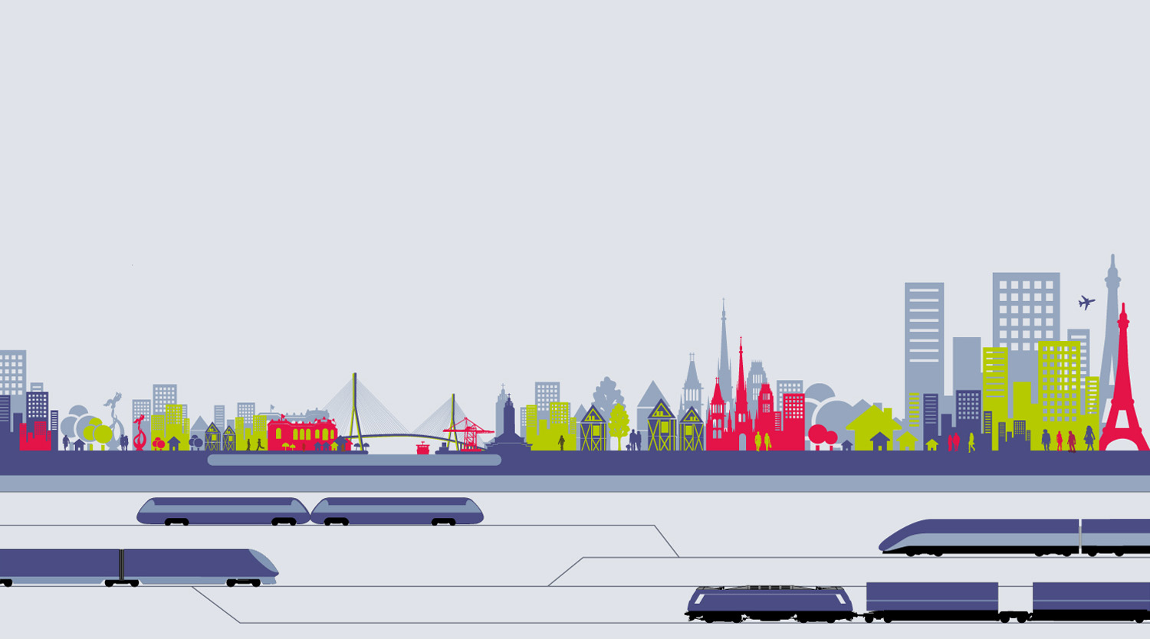


Projet LNPN
Commission consultative PARIS-MANTES
Mercredi 30 septembre 2015

Slide 2
Ouverture
  Monsieur Serge MORVAN
  Préfet des Yvelines

Slide 3
Introduction
  Madame Emmanuèle SAURA
  Chef de la mission ligne nouvelle Paris-Normandie

Slide 4
La garante de la concertation
  Madame Anne-Marie CHARVET – Garante de la concertation pour l’étape 1 du projet de ligne nouvelle Paris-Normandie, a été nommée lors de la séance du 7 janvier 2015 par la commission nationale du débat public (CNDP).
  Adresse postale: 11 bis rue Saluces
  84 000 AVIGNON
Mail : anne-marie-charvet@orange.fr
Notes:
Anne-Marie Charvet

Slide 5
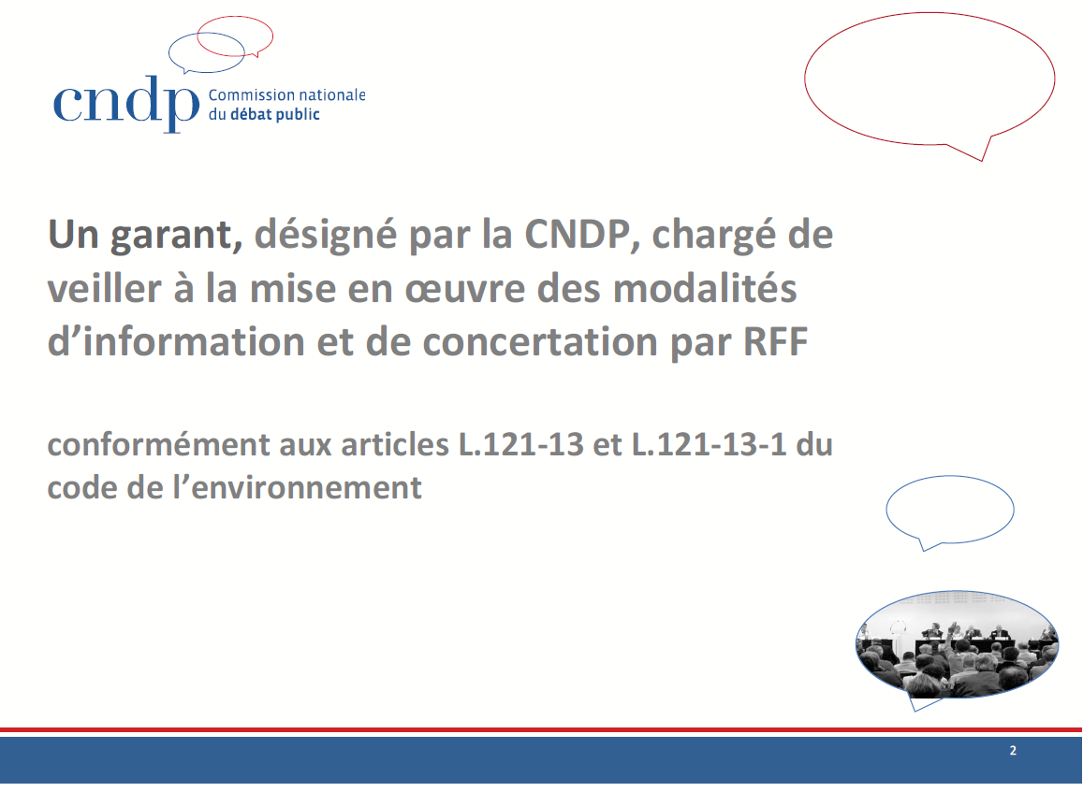
La garante de la concertation
SNCF Réseau
Notes:
Anne-Marie Charvet

Slide 6
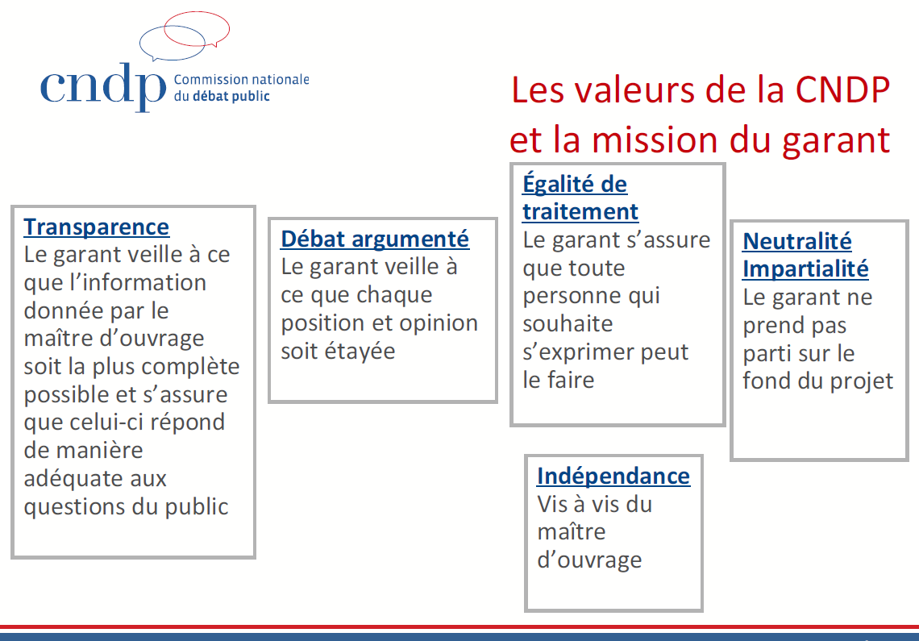
La garante de la concertation
Notes:
Anne-Marie Charvet

Slide 7
Sommaire
  Depuis le débat public
  Le projet ET LES BENEFICES ATTENDUS EN MATIERE DE DESSERTE
  FOCUS sur la section prioritaire paris-mantes
  ETUDES ENVIRONNEMENTALES

Slide 8
DEPUIS LE DEBAT PUBLIC
Chapitre 1

Slide 9
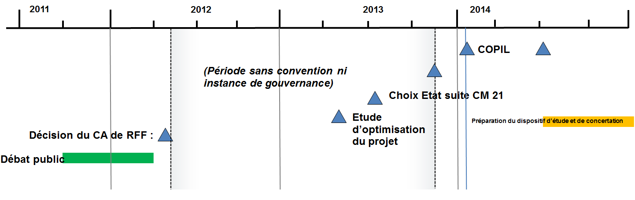
Depuis le débat public que s’est-il passé ?
Les principaux jalons du projet depuis le débat public
COPIL
Lettre de cadrage ministérielle
Notes:
Débat public: 2011-2012 – Opportunité du projet déclaré
9 Juillet 2013 : Scénario 2 de la commission mobilité 21, préconise:
en première priorité (avant 2030) la réalisation des sections nouvelles Paris-Mantes et Rouen-Yvetot (comprenant la gare de Saint-Sever)
et en seconde priorité (après 2030) de poursuivre la réalisation du reste du projet
12 novembre 2013: lettre de mission du ministre demandant la reprise des études, et distinguant trois sections prioritaires Paris-Mantes, le nœud de Rouen et sa traversée nouvelle de la Seine et Mantes-Evreux. Il nomme François Philizot à la présidence du comité de pilotage (COPIL) du projet LNPN
29 janvier 2014: 1er comité de pilotage de l'étape 1 des EPEUP précise le périmètre du projet et les deux horizons de travail : sections prioritaires et projet cible.

Slide 10
Les évolutions du projet
Débat public (2012)
Commission 21 (2013)
Cadrage ministériel (2014)
Comité de pilotage (2014)
Yvetot
1
Projet prioritaire (avant 2030)
Gare Nouvelle Rouen
2
Projet cible (après 2030)
3
à étudier
Gare Nouvelle
Louviers
Bernay
Gare Nouvelle
Confluence
Evreux
Mantes
Paris
Saint
Lazare
Gare Nouvelle
Evreux
Gare Nouvelle
Nanterre - La Défense
Notes:
Pour mémoire. A utiliser éventuellement dans la partie I « contexte »

Slide 11
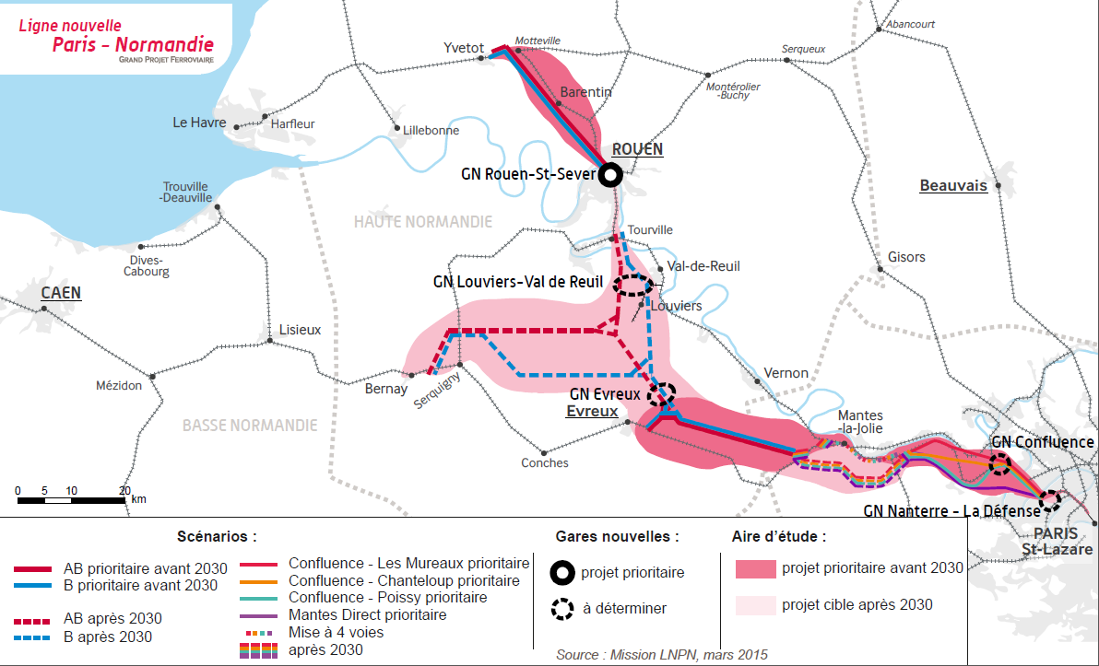
Le projet LNPN aujourd’hui
Notes:
Emmanuèle

Slide 12
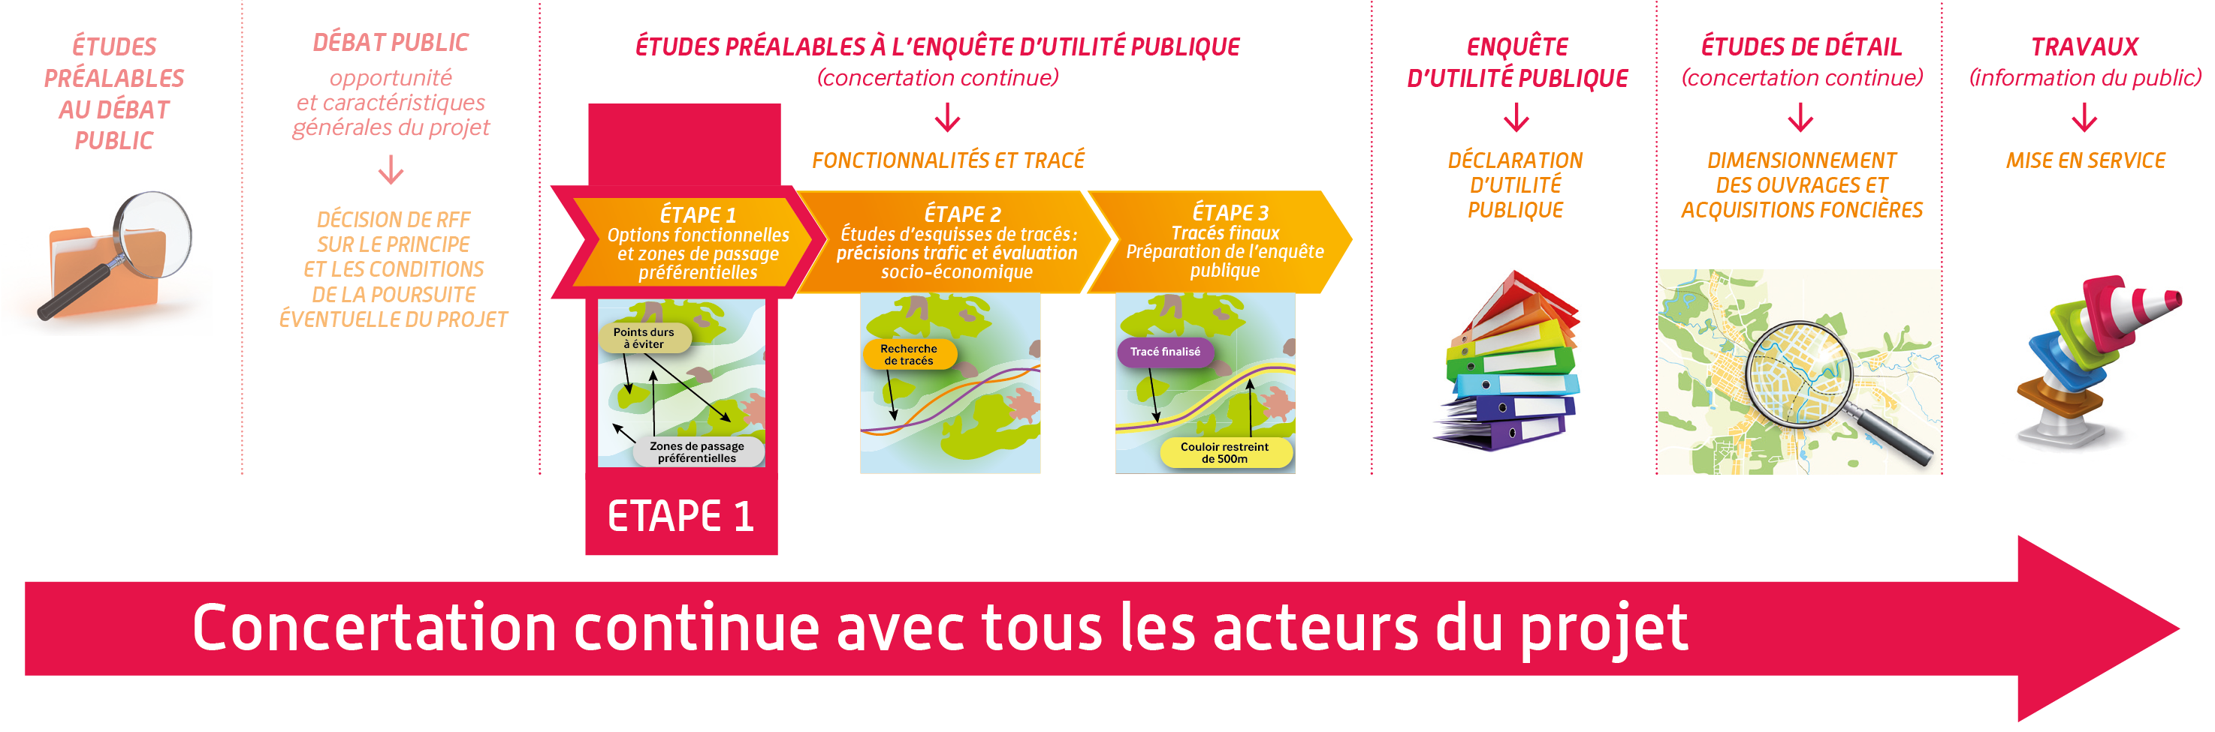
L’avancement du projet LNPN – dates clés à venir
  Un premier objectif est d'arrêter, début 2017 une zone de passage préférentielle (1km à 3 km) pour chacune des trois sections déclarées prioritaires.
2009 - 2011
2011 - 2012
2014 - 2017
Horizon 2020
Horizon 2030

Slide 13
Le calendrier de gouvernance et de concertation
 | 2014 |  | 2015 |  |  |  | 2016 |  |  |  | 2017
COPIL
COTER
Com Consultatives
Ateliers thématiques
Site internet Consultation en ligne
Réunions publiques
SNCF Réseau
2 juil
27 Fev
7 Juil
Fev
Juil
Fev
Sept-Oct
Juin
x3
x3
x3
x3
x3
Septembre
X3
1ere vague
Recueil des enjeux
Def scénarios fonctionnels
2eme vague
Mise au point des Zones de Passages possibles
3eme vague
Choix des Zone s de Passages Préférentielles
Reprise des études avec les sortants de vague 1
Reprise des études avec les sortants de la vague 2
www.lnpn.fr
carticipe.lnpn.fr
carticipe.lnpn.fr
5
5
Notes:
Bien expliquer pourquoi les commissions consultatives débutent maintenant:
Car suite au phasage, revisite des fonctionnalités et recueil au préalable du maximum d’enjeux. Avant de partager ce travail.

Slide 14
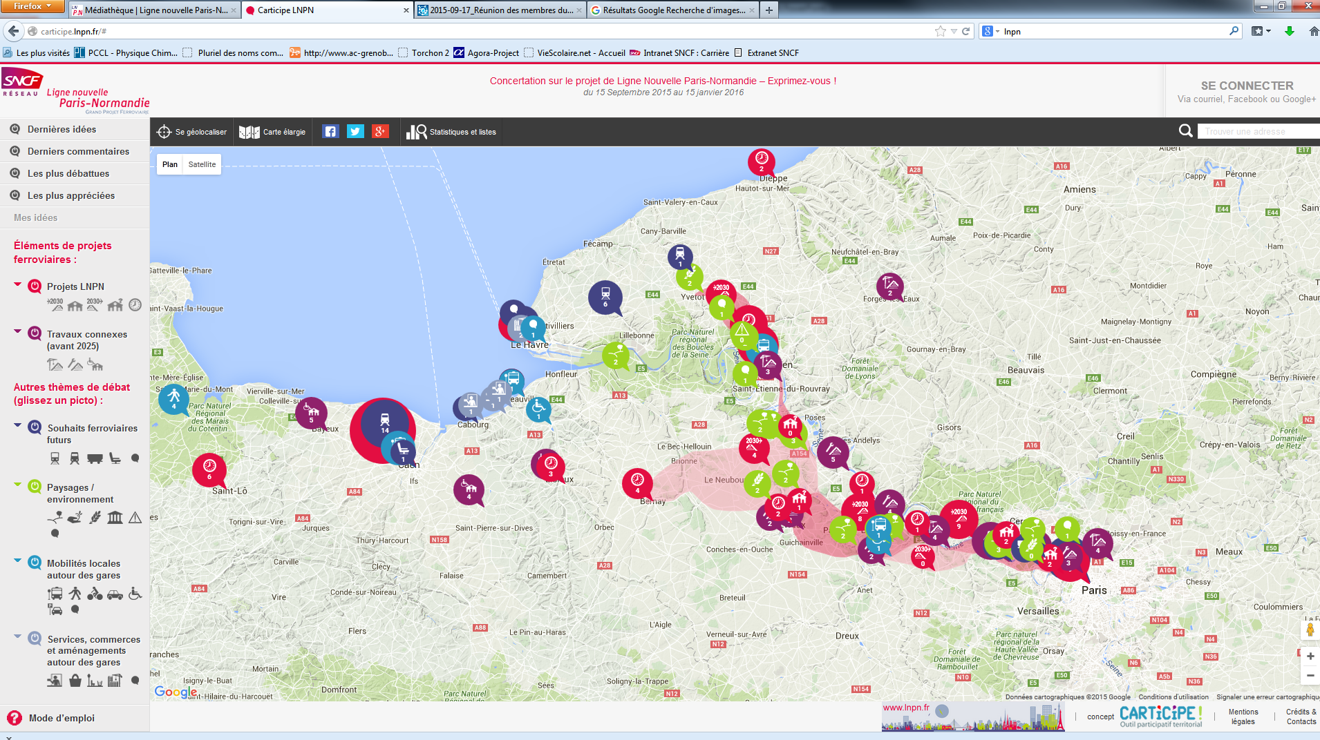
Participation en ligne : l’outil CARTICIPE LNPN
Du 15 septembre 2015 au 15 janvier 2016 sur l’adresse carticipe.lnpn.fr

Slide 15
Participation en ligne : l’outil CARTICIPE LNPN
Cet outil présente les avantages suivants :
  Une consultation du grand public élargie,
  Un outil ouvert 24h/24 et 7j/7,
  Un outil ergonomique suscitant l’intérêt et répondant aux possibilités d’implication d’un public non initié,
  Une stimulation du débat et des idées.
  Il sera complété par des réunions publiques sur le territoire du projet.
  Mardi 06 octobre 2015 – LE HAVRE – 19h30 à 21h30
  Salle des fêtes Franklin, 119 Cours de la République
  Jeudi 15 octobre 2015 – ROUEN – 20h à 22h
  La Halle aux Toiles – Salle N°1 – Place de la Basse Vieille Tour
  Jeudi 05 novembre 2015 – EVREUX – 20h à 22h
  Maison de quartier de la Madeleine, Place John Kennedy
  Mardi 15 décembre 2015 – MANTES-LA-JOLIE – 20h à 22h
  Agora – salle A, 254 Boulevard du Maréchal Juin

Slide 16
Informations et contacts
Pour plus d’information:
  Site internet www.lnpn.fr
  Contacts
  Concertation:
  Céline Cuchet celine.cuchet@reseau.sncf.fr
  Environnement:
  Julien Loiselay julien.loiselay@reseau.sncf.fr

Slide 17
  Le projet ET LES BENEFICES ATTENDUS EN MATIERE DE DESSERTE
Chapitre 2

Slide 18
Les enjeux du projet LNPN
  Interview de Monsieur François Philizot
  Président du comité de pilotage de la ligne nouvelle Paris-Normandie
  Délégué interministériel au développement de la vallée de la Seine

Slide 19
Dessertes : Avancement des études
Démarche de l’étape 1 des EPEUP:
2015
2016
2017
FINALITE ETAPE 1 : Scénarios compatibles avec le choix d’une 1 ZPP unique sur les sections prioritaires
  ETUDES :
  (concertation vagues 2 et 3)
  Capacité exploitation, Infrastructure, Trafic, Socio-économie…
CADRAGE DES ETUDES :
(concertation vague 1)
Objectifs « transport »
Scenarios de desserte à l’étude (projet cible)
ENTRANTS :
Débat public
Etudes d’optimisation
Mobilité 21
Cadrage ministériel

Slide 20

Questionnaire des fonctionnalités attendues
  Intégration des besoins fret et voyageurs
  Approfondissement des attentes à l’échelle des territoires par rapport aux études préalables au débat public
  Hiérarchisation des attentes associées aux gares nouvelles
  Un document de synthèse en cours de production

Slide 21
Fonctionnalités attendues
Attentes exprimées concernant le Fret
  Améliorer la visibilité sur la disponibilité des sillons
  Améliorer la fiabilité des temps de parcours (éviter les « stockages » de trains en attente de libération de sillons fret)
  Augmentation du nombre de sillons, prise en compte des besoins des ports (HAROPA..) et des territoires
  Coordination des différents itinéraires (historique, via Gisors, via Amiens..)

Slide 22
Objectifs «TRANSPORT»
  Base d’objectifs : améliorer la qualité de service (régularité, ponctualité, confort); augmenter la fréquence et le nombre de dessertes ferroviaires; réduire les temps de parcours
  Grands objectifs « transport » à la suite de vague 1 de concertation :
  Permettre un saut en régularité :
    Axes Paris - Le Havre / Caen
    Axe Paris - Mantes
  Améliorer le temps de parcours et la fréquence sur les longues distances :
    Axe Paris - Caen
    Axe Paris - Le Havre
  Améliorer les relations entre agglomérations normandes :
    Relation Caen - Rouen
    Relation Rouen - Evreux
  Faciliter le développement des dessertes de chaque territoire :
    Dégager des capacités pour le trafic voyageurs entre Mantes et La Défense pour permettre l’évolution du RER E, du RER A et du réseau francilien
    Développer et diversifier l’offre autour du nœud de Rouen
    Développer l’offre métropolitaine de Caen
    Faciliter les échanges entre territoires normands et franciliens
    Permettre une desserte performante de Mantes
  Permettre le développement du Fret
  Faciliter l’accès de la Normandie au quartier d’affaire de La Défense
  Faciliter l’accès à Roissy (aux aéroports…)

Slide 23
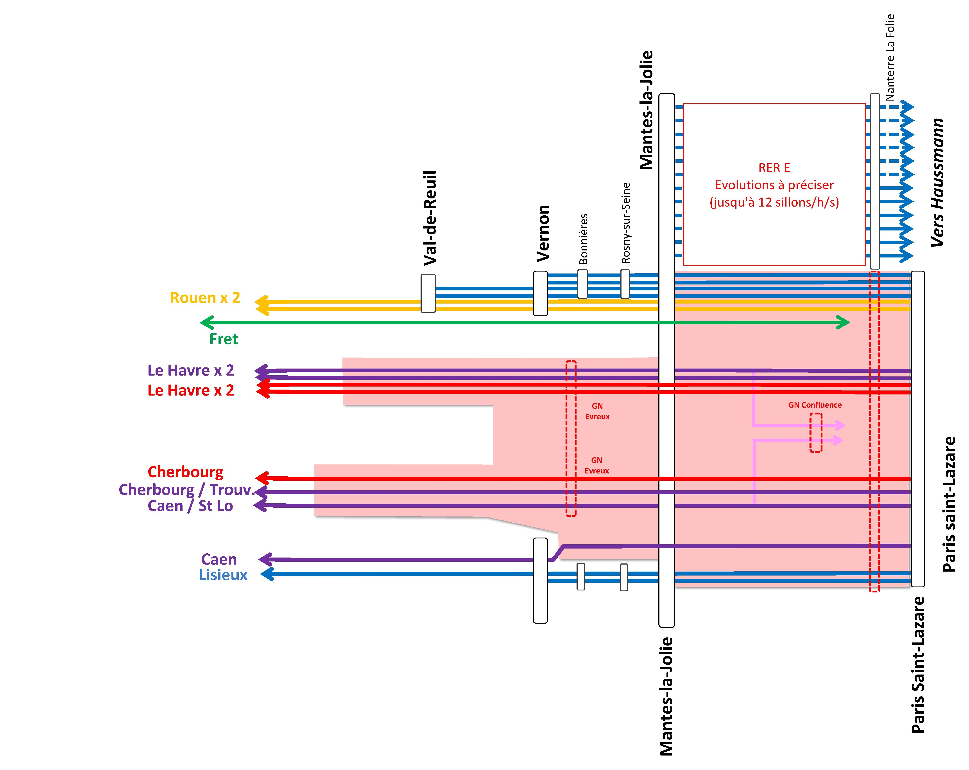
Schémas de desserte
Relation | Existant (EOLE) | Projet cible Capacités à l’étude dans les scénarios « hauts »
Rouen / Le Havre | 2 « rapides » + 2 semi-directs « vallée de Seine » (horizon Eole) | 4 trains « rapides » + 2 trains semi-directs « Vallée de seine »
Caen / Cherbourg / Trouville | 2 trains par heure | 4 trains par heure (dont 1 St Lo)
Vernon / Val-de-Reuil | 2 trains par heure (horizon Eole) | 2 trains Vernon + 2 trains Val-de-Reuil
Evreux / Serquigny | 1 train par heure | 2 trains par heure
Poissy / Mureaux / Mantes | 6 trains RER E par heure ( Eole) | Evolutions à préciser
Total | 8 à 9 trains rapides par heure 6 RER E par heure (Eole) | 16 trains rapides par heure + Evolutivité RER E, RER A à préciser
Desserte de Mantes - trains « rapides » | 4 à 5 trains rapides par heure | 10 trains rapides par heure
SCÉNARIOS « HAUTS »
(1 heure de pointe)
Bréval
Bueil

Slide 24
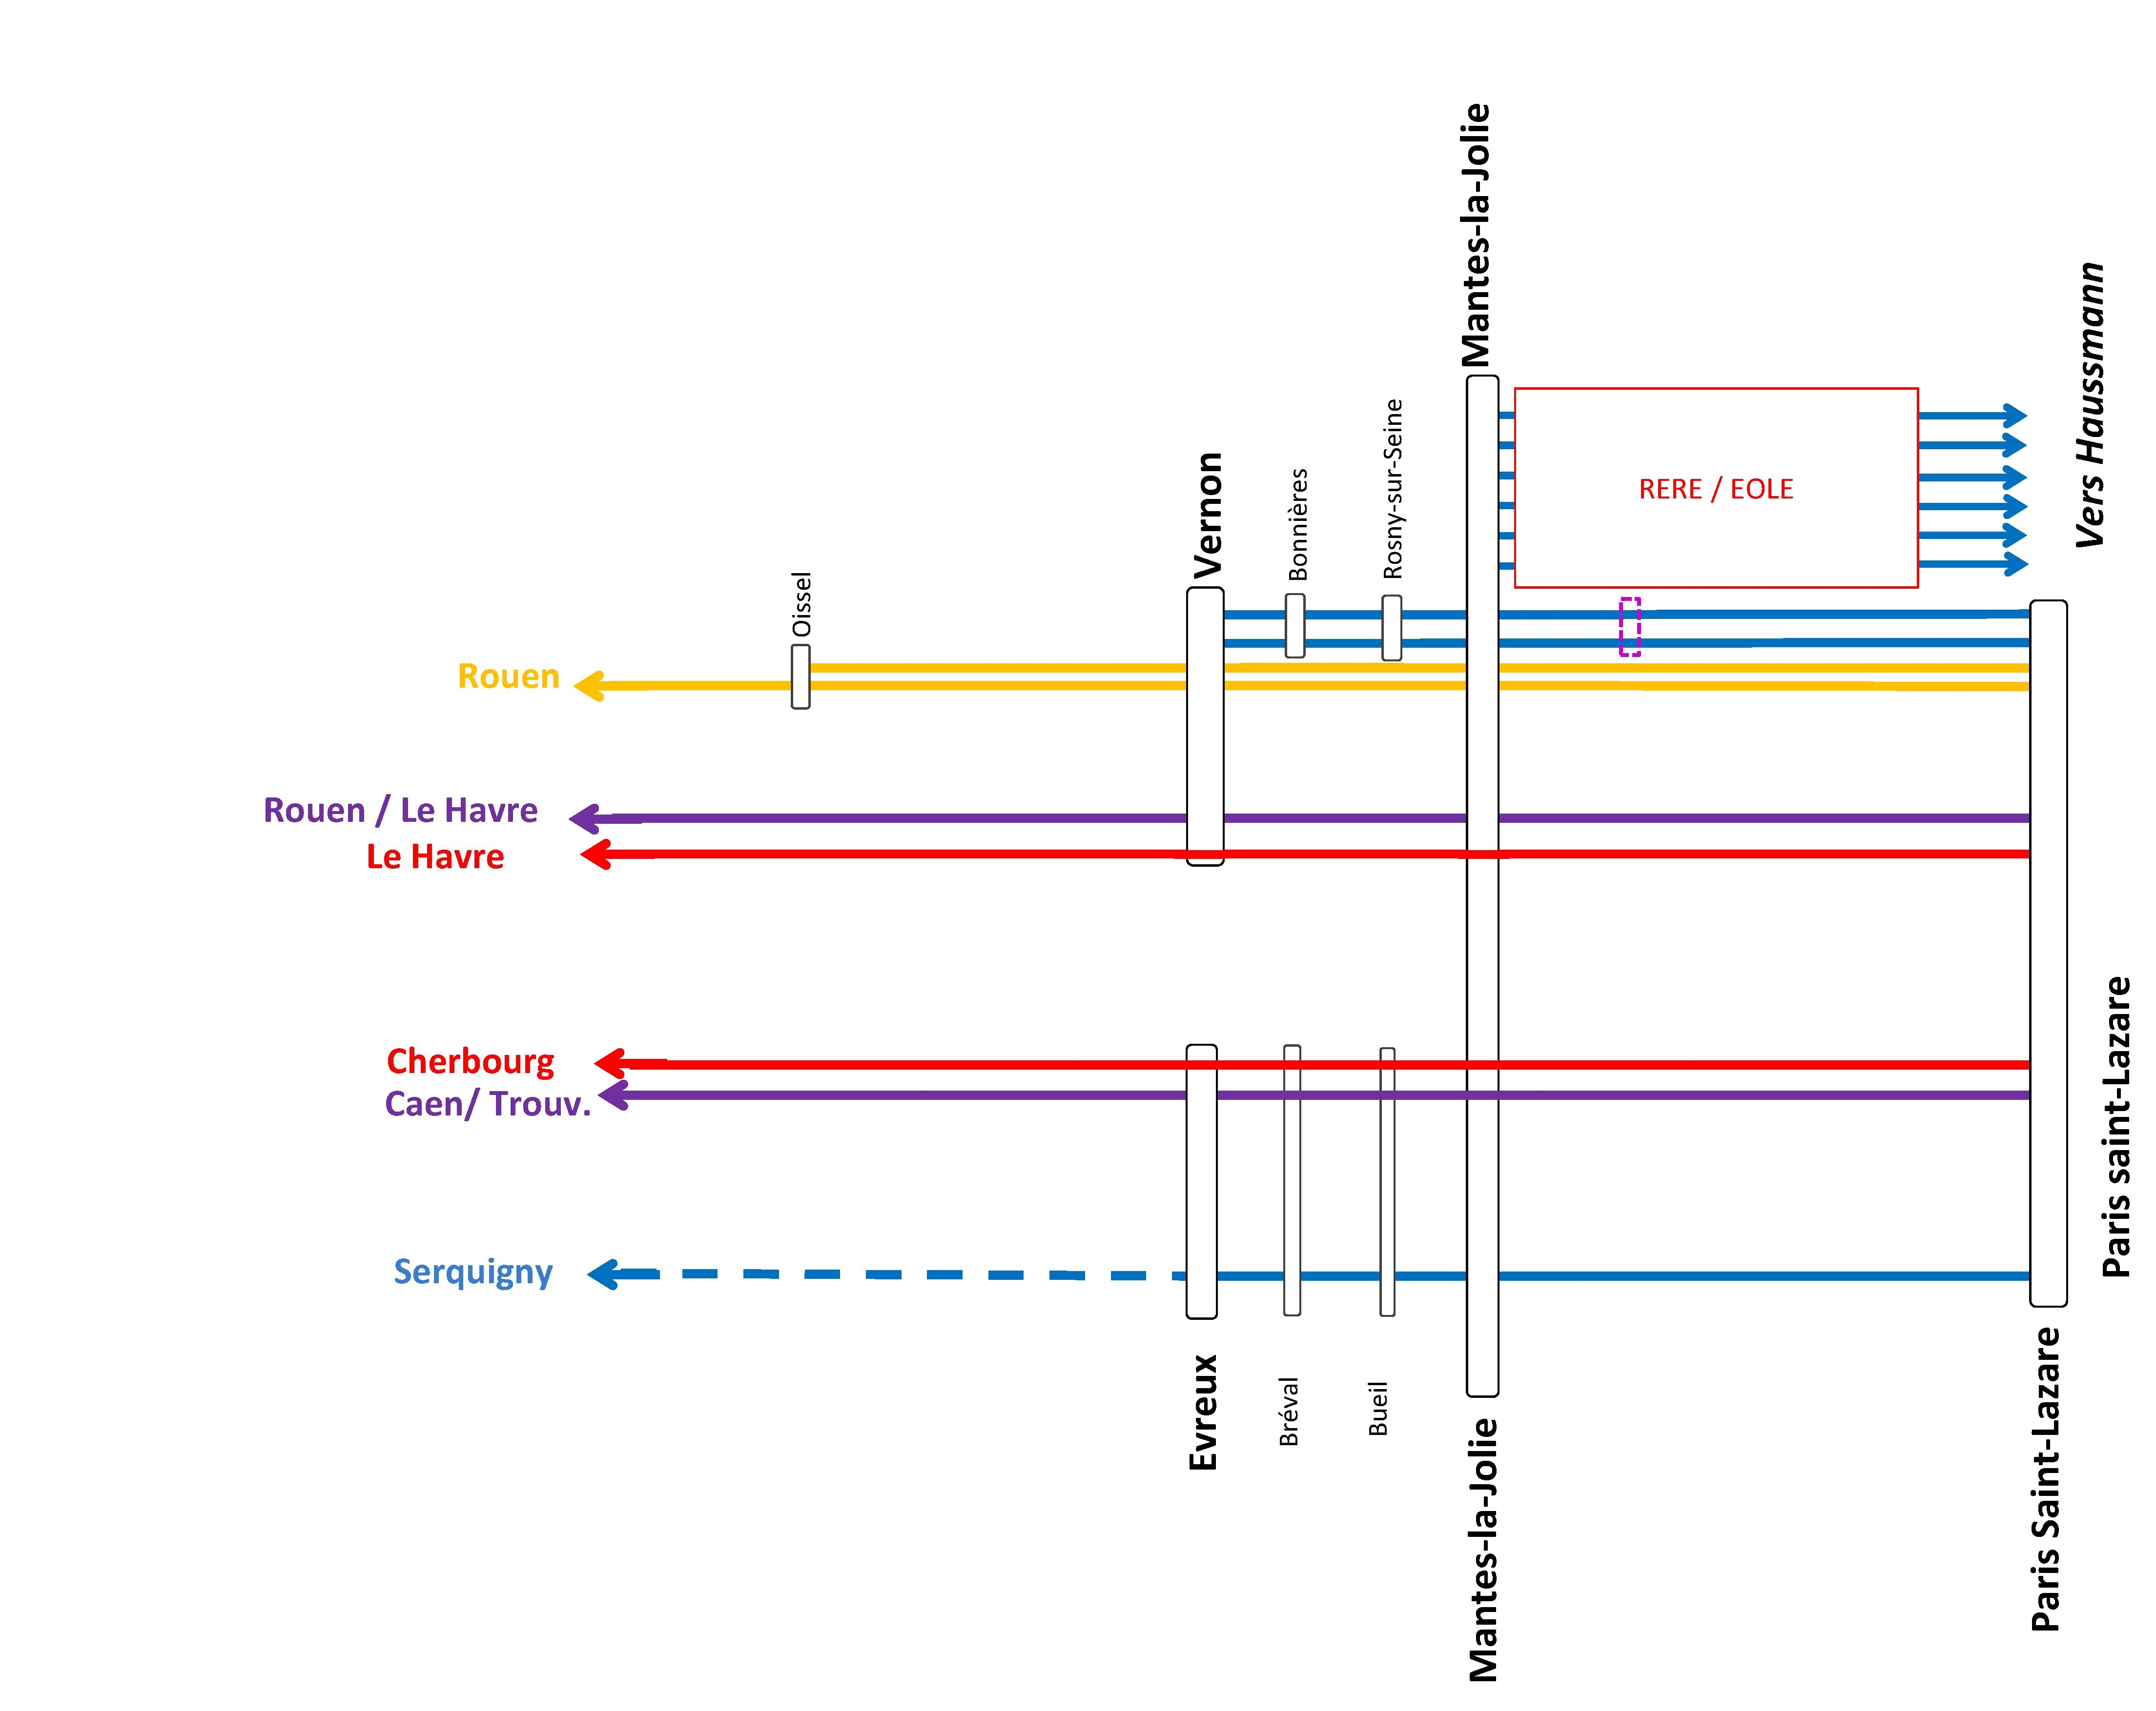
Schémas de desserte
Relation | Existant (EOLE) | Projet cible Capacités à l’étude dans les scénarios « hauts »
Rouen / Le Havre | 2 « rapides » + 2 semi-directs « vallée de Seine » (horizon Eole) | 4 trains « rapides » + 2 trains semi-directs « Vallée de seine »
Caen / Cherbourg / Trouville | 2 trains par heure | 4 trains par heure (dont 1 St Lo)
Vernon / Val-de-Reuil | 2 trains par heure (horizon Eole) | 2 trains Vernon + 2 trains Val-de-Reuil
Evreux / Serquigny | 1 train par heure | 2 trains par heure
Poissy / Mureaux / Mantes | 6 trains RER E par heure ( Eole) | Evolutions à préciser
Total | 8 à 9 trains rapides par heure 6 RER E par heure (Eole) | 16 trains rapides par heure + Evolutivité RER E, RER A à préciser
Desserte de Mantes - trains « rapides » | 4 à 5 trains rapides par heure | 10 trains rapides par heure
HORIZON EOLE
(1 heure de pointe)

Slide 25
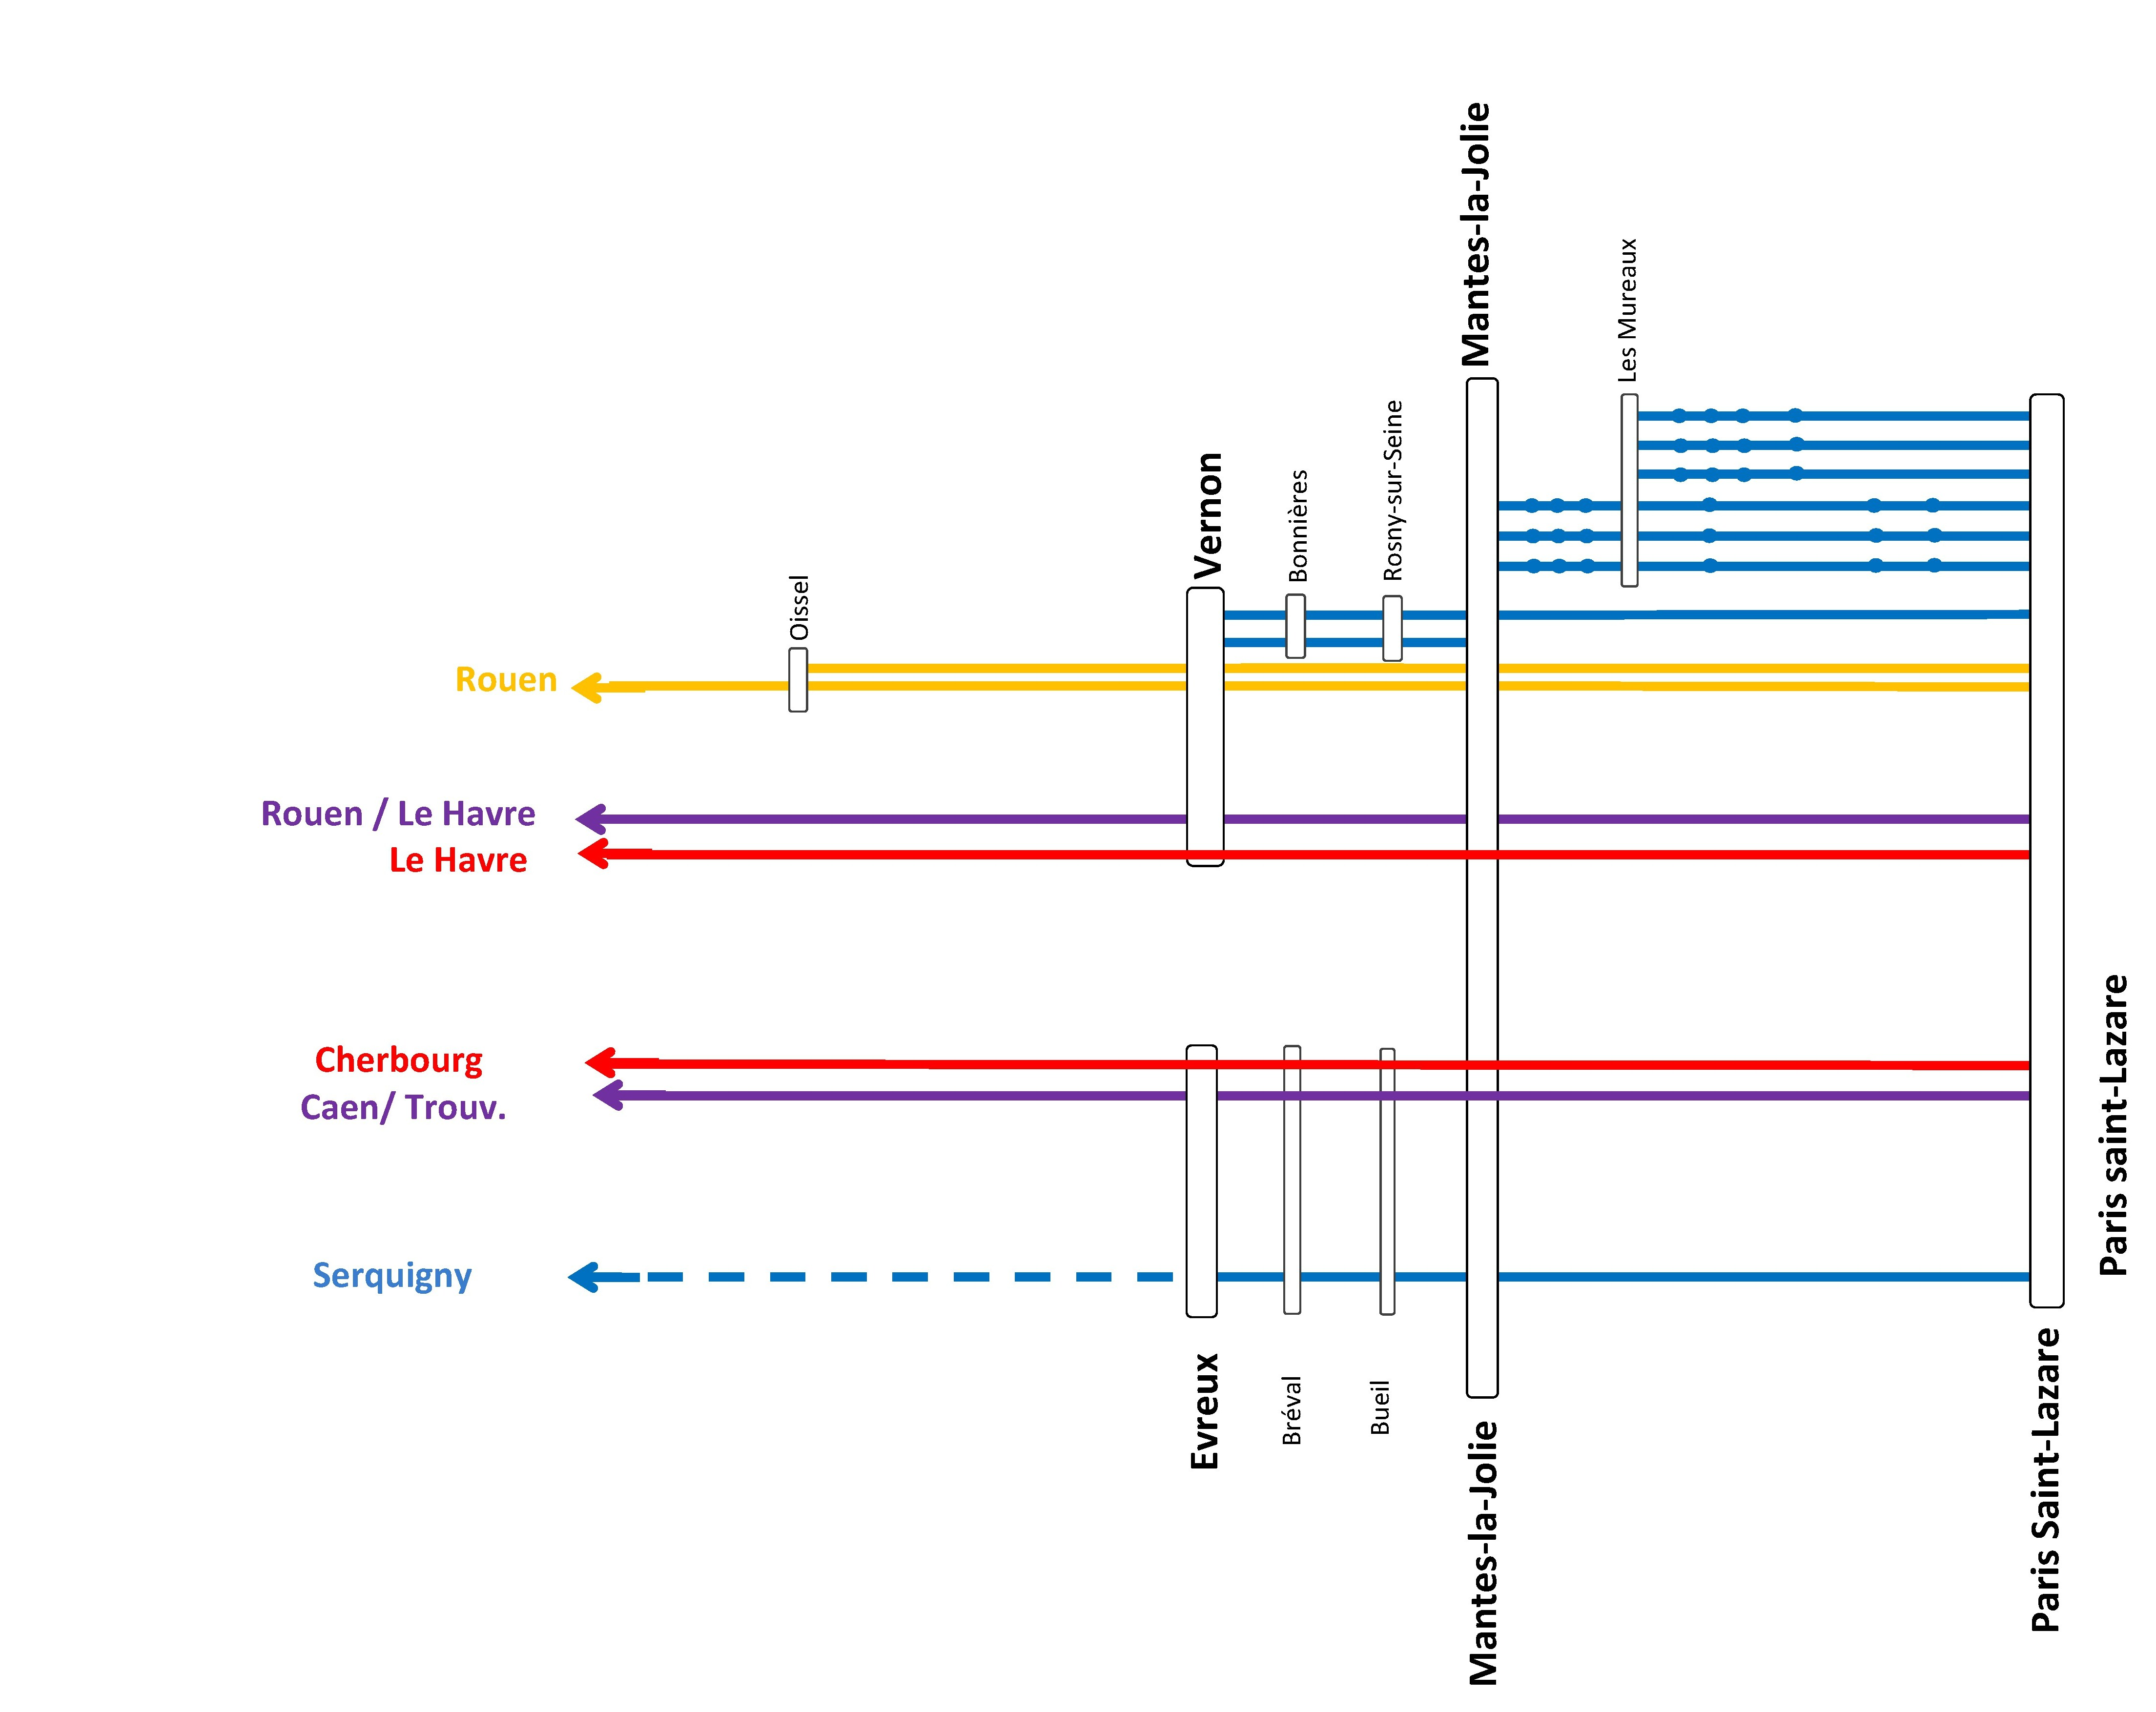
Schémas de desserte
Relation | Existant (EOLE) | Projet cible Capacités à l’étude dans les scénarios « hauts »
Rouen / Le Havre | 2 « rapides » + 2 semi-directs « vallée de Seine » (horizon Eole) | 4 trains « rapides » + 2 trains semi-directs « Vallée de seine »
Caen / Cherbourg / Trouville | 2 trains par heure | 4 trains par heure (dont 1 St Lo)
Vernon / Val-de-Reuil | 2 trains par heure (horizon Eole) | 2 trains Vernon + 2 trains Val-de-Reuil
Evreux / Serquigny | 1 train par heure | 2 trains par heure
Poissy / Mureaux / Mantes | 6 trains RER E par heure ( Eole) | Evolutions à préciser
Total | 8 à 9 trains rapides par heure 6 RER E par heure (Eole) | 16 trains rapides par heure + Evolutivité RER E, RER A à préciser
Desserte de Mantes - trains « rapides » | 4 à 5 trains rapides par heure | 10 trains rapides par heure
SITUATION ACTUELLE
(1 heure de pointe)

Slide 26
FOCUS sur la section PRIORITAIRE
PARIS-MANTES
Chapitre 3

Slide 27
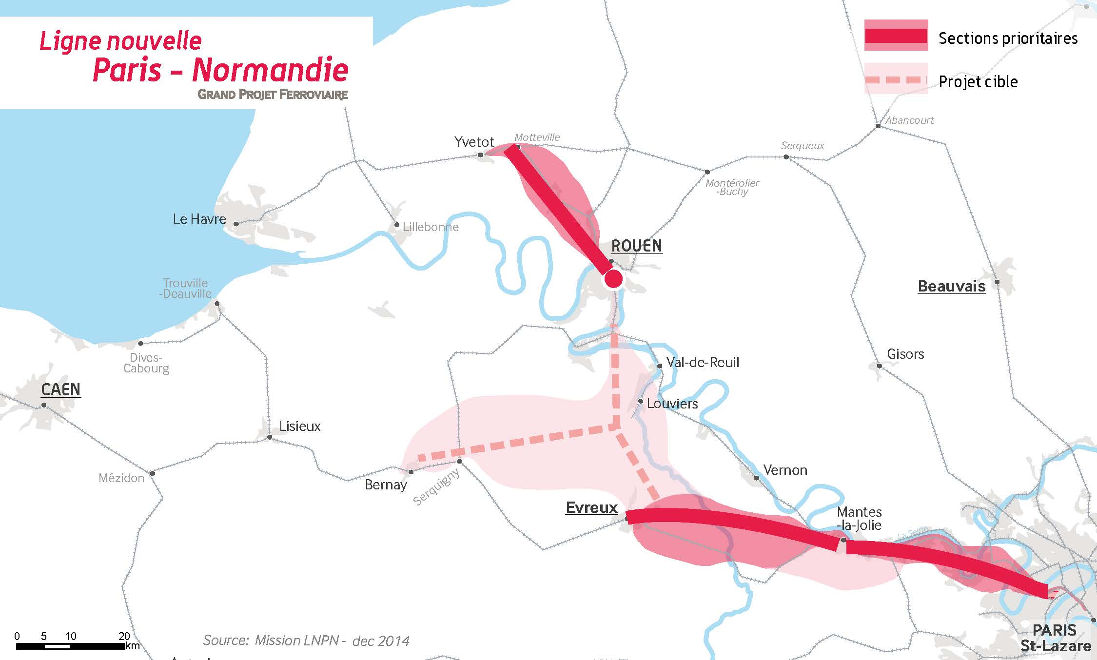
Un projet en 2 phases: 3 sections prioritaires puis le projet cible
Rouen - Yvetot
Gare d’Evreux
Gare de Confluence
Gare de Nanterre La Folie
Mantes - Evreux
Paris - Mantes

Slide 28
    ETUDES ENVIRONNEMENTALES : LES ENJEUX DU TERRITOIRE
Chapitre 4

Slide 29
Les enjeux du territoire
En étape 1: rechercher l’inscription territoriale de moindre impact potentiel
  Acquérir la connaissance des territoires pour l’ensemble des thématiques liées au milieu humain, au milieu naturel, et au milieu physique
  Hiérarchiser les enjeux du territoire
  Concevoir le projet en faisant valoir le principe Eviter – Réduire – Compenser
  Identifier les risques d’impacts du projet et les mesures nécessaires pour leur suppression, leur réduction ou leur compensation

Slide 30
L’étape 1 Rappel des objectifs
Comment
  Une méthodologie basée sur l’échange
  Expliquer la démarche
  Comprendre les attentes des acteurs du territoire
  Les enjeux et leur hiérarchisation : 1ère vague
  Acquérir des connaissances complémentaires sur les territoires traversés
  Tendre à une vision partagée des enjeux et de leur hiérarchisation
  Définir et évaluer des zones de passage : 2ème et 3ème vague
  Sur la base de premières prescriptions en faveur de l’intégration du projet dans son environnement
  En priorisant le principe d’évitement des enjeux les plus forts
  En tenant compte des particularités des orientations du projet (souterrain, aérien)

Slide 31
Apports des ateliers de concertation
  L’expertise des acteurs du territoire intégrée dans le recueil des enjeux
  3 ateliers de concertation d’une journée, associant les techniciens des institutions (DREAL, DRIEA, conseils départementaux, communauté de communes, chambres d’agriculture, etc…) et les associations (Nature environnement, collectifs d’association de défense, etc..)
  Un recueil des données de caractérisation du milieu agricole réalisé par les chambres d’agriculture de l’aire d’études et piloté par la chambre d’agriculture de l’Eure
  Un enrichissement des données par des compléments dans les thèmes à enjeux et dans le recueil des informations
Notes:
Julien

Slide 32
Méthodologie des études environnementales
Le principe d’analyse du territoire
  Affiner la lecture du territoire à l’état brut : Occupation du sol → Usage effectif des terres par l’Homme
  IGN : BD Topo©, BD Carthage©…
  MOS : IAURIF et DREAL Haute Normandie (2014)
  Travail spécifique Chambres Agriculture pour le volet Agricole
  Identifier et valoriser tous les outils mis en place par la puissance publique pour valoriser des enjeux particuliers :
  Collecte des données auprès des administrations, collectivités et données consultables (base de donnée Carmen, documents de planification… )
  Collecte des données auprès des associations, chambres professionnels, syndicats, gestionnaires
  Approche spécifique : volet agricole et analyse paysagère

Slide 33
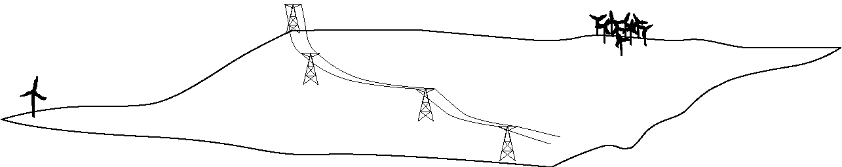
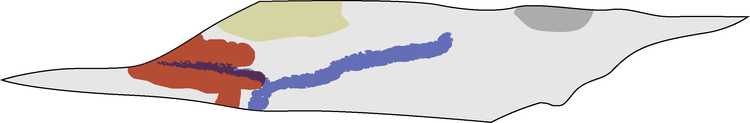


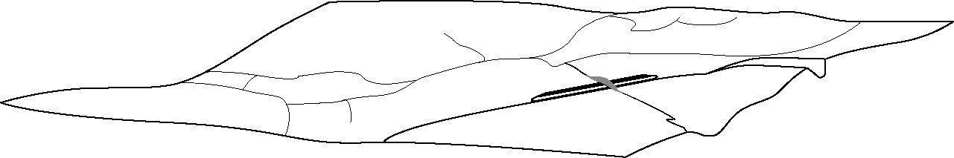
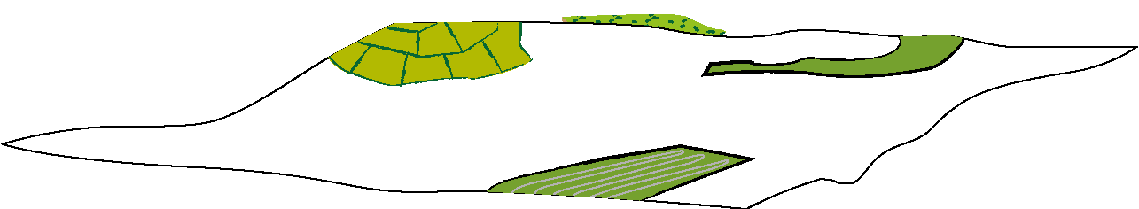
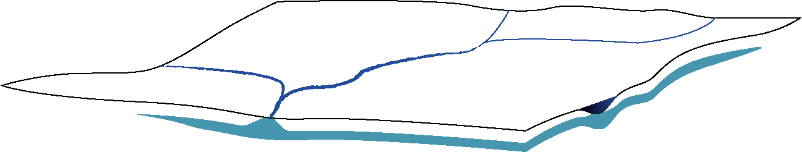
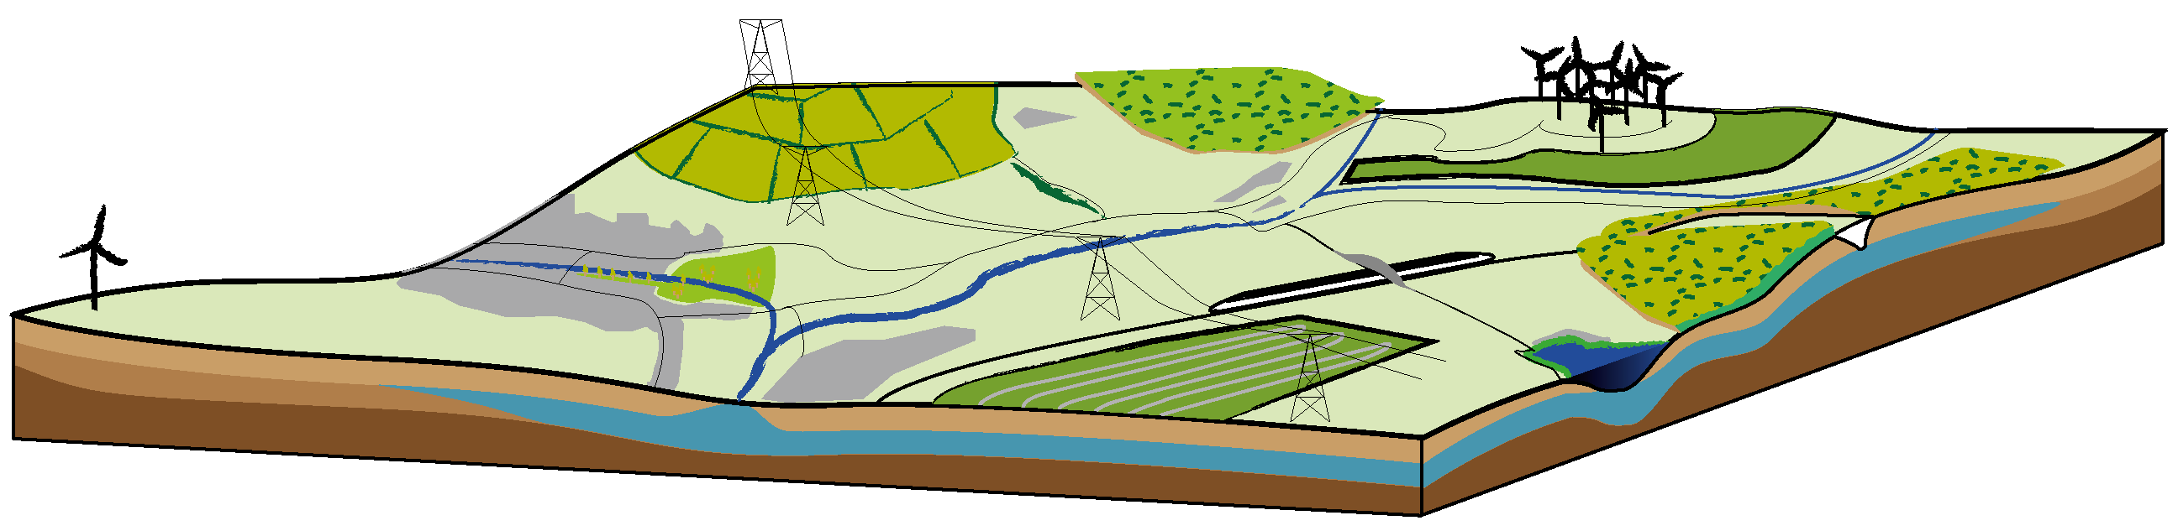

Méthodologie des études environnementales
Du territoire à la définition d’enjeux
Natura 2000
Zone de développement
Réseaux d’énergies
Périmètre de captage
Urbanisation
PPRI
Infrastructures de transport
Agriculture et végétation
Ressource en eau
Notes:
Ce qui compose le socle ( l’occupation du sol => les milieux aquatiques, les terres agricoles, les zones boisées , les zones urbanisées)
Les facteurs d’importance mis en place par la puissance publique : les zonages, les outils de protection foncières, les liens de fonctionnalités …
Ce qu’il va devenir ( les schémas directeurs et autres documents de planifications)

Slide 34
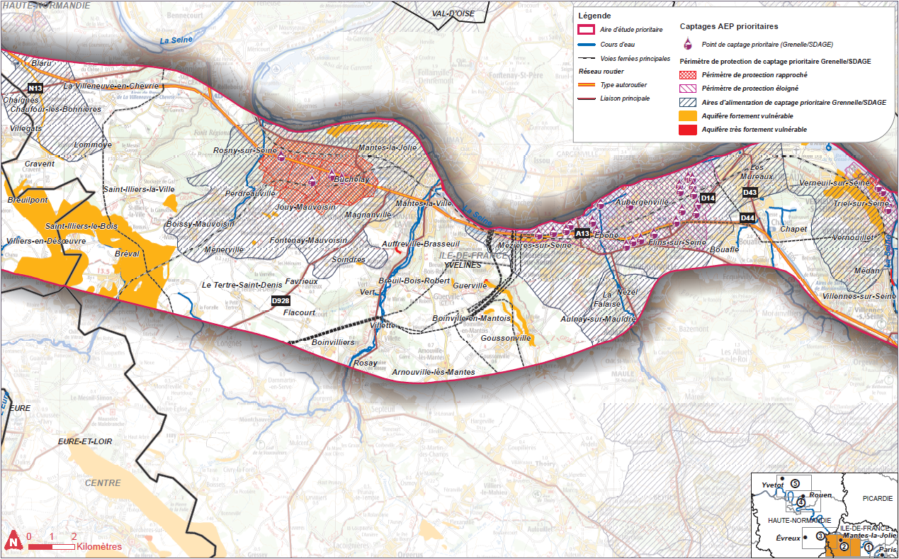
Méthodologie des études
Ressource en eau et sa protection

Slide 35
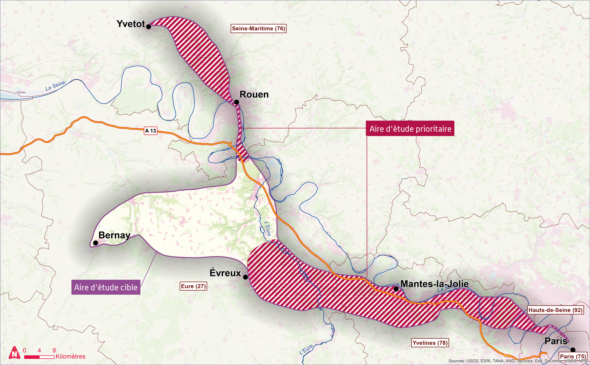

Méthodologie des études environnementales
Zones d’étude
Aire d’étude rapprochée
Aire d’étude éloignée

Slide 36
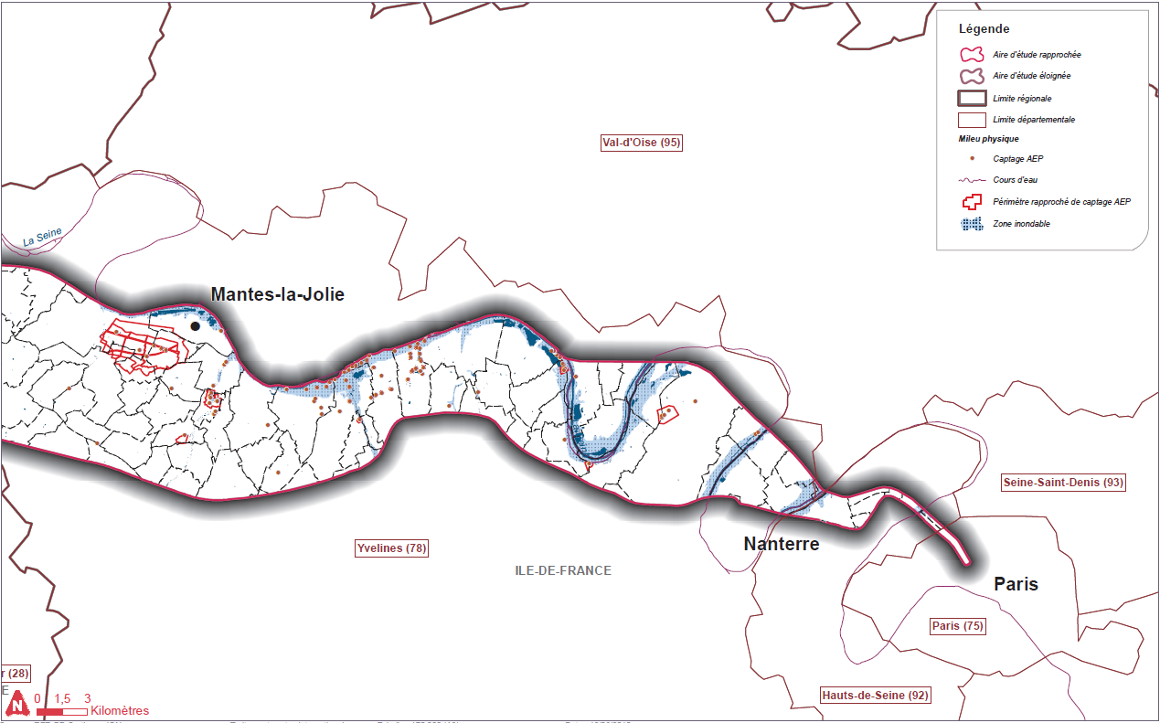
Principaux enjeux
Milieu Physique
Périmètre rapproché de captage AEP sud mantais
Concentration importante de captage AEP
La Seine et le risque inondation associé

Slide 37
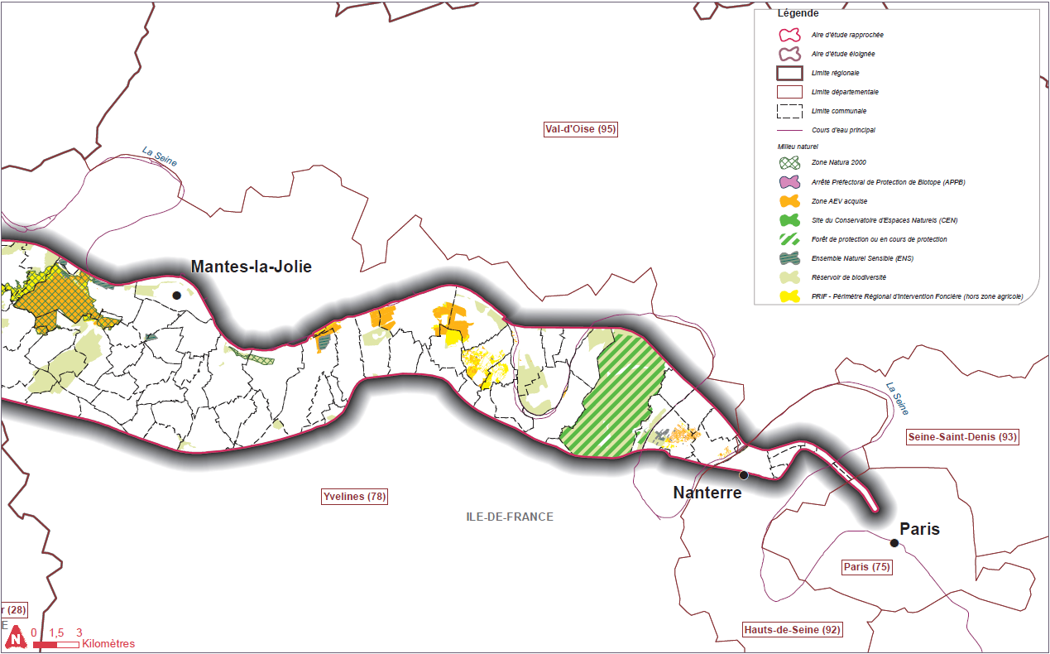
Principaux enjeux
Milieu Naturel
Forêt de Rosny:
zone Natura 2000
Réserve de biodiversité
corridors fonctionnels
site d’intervention de l’Agence des Espaces Vert
3 zones acquises d’intervention de l’Agence des Espaces Verts : Bout du Monde , Plaine de la Haye et Butte de Marsinval
Forêt de Saint-Germain-en-Laye : forêt de protection et réservoir de biodiversité

Slide 38
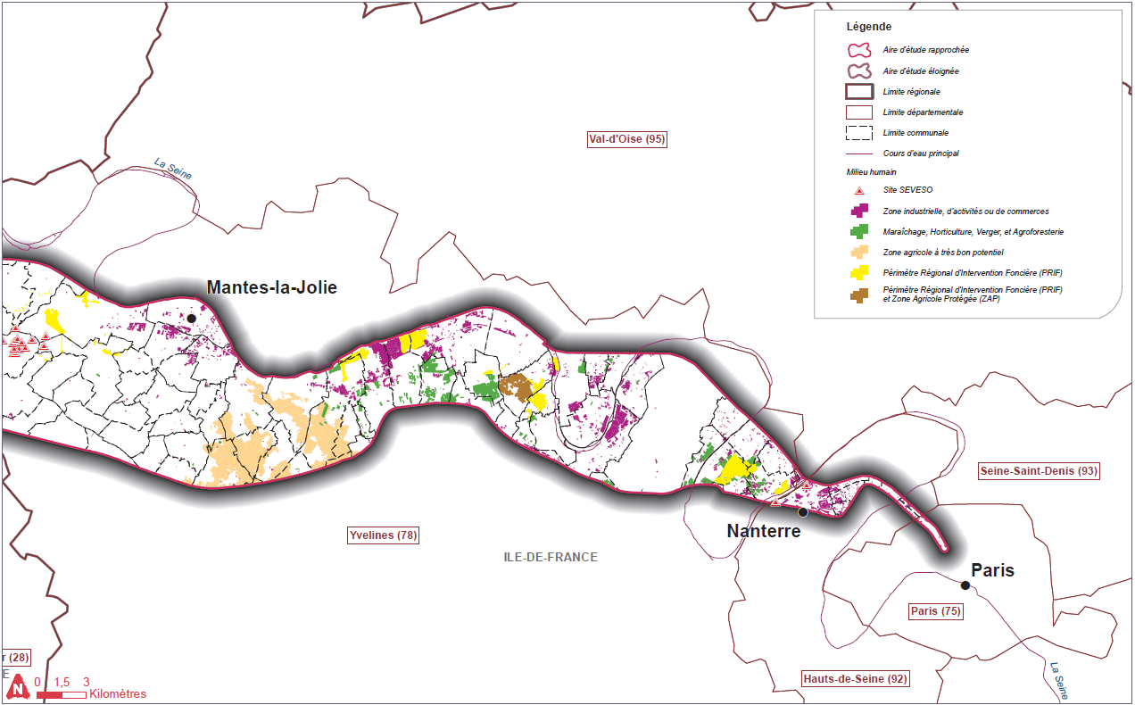
Principaux enjeux
Milieu Humain – Activités
Zone Agricole Protégée de Vernouillet
Une zone agricole marquée par la présence de maraîchage, horticulture, verger et agroforesterie, et de terres à très bon potentiel agronomique
Boucle de Montesson et ses enjeux agricoles:
-PRIF
-maraîchage, horticulture, verger et agroforesterie

Slide 39
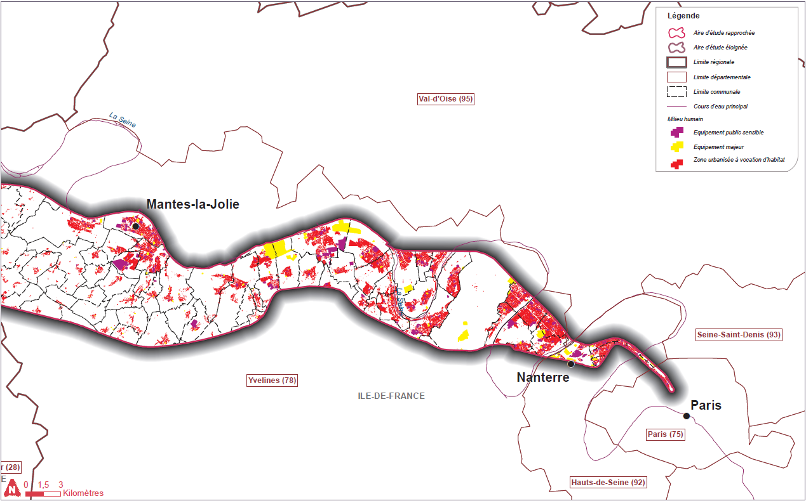
Principaux enjeux
Milieu Humain – Urbanisation et équipement
Usine de traitement des eaux
Aérodrome des Mureaux
Un tissu urbain très dense dans la première couronne – Ouest Parisien
Quartier Général des Loges

Slide 40
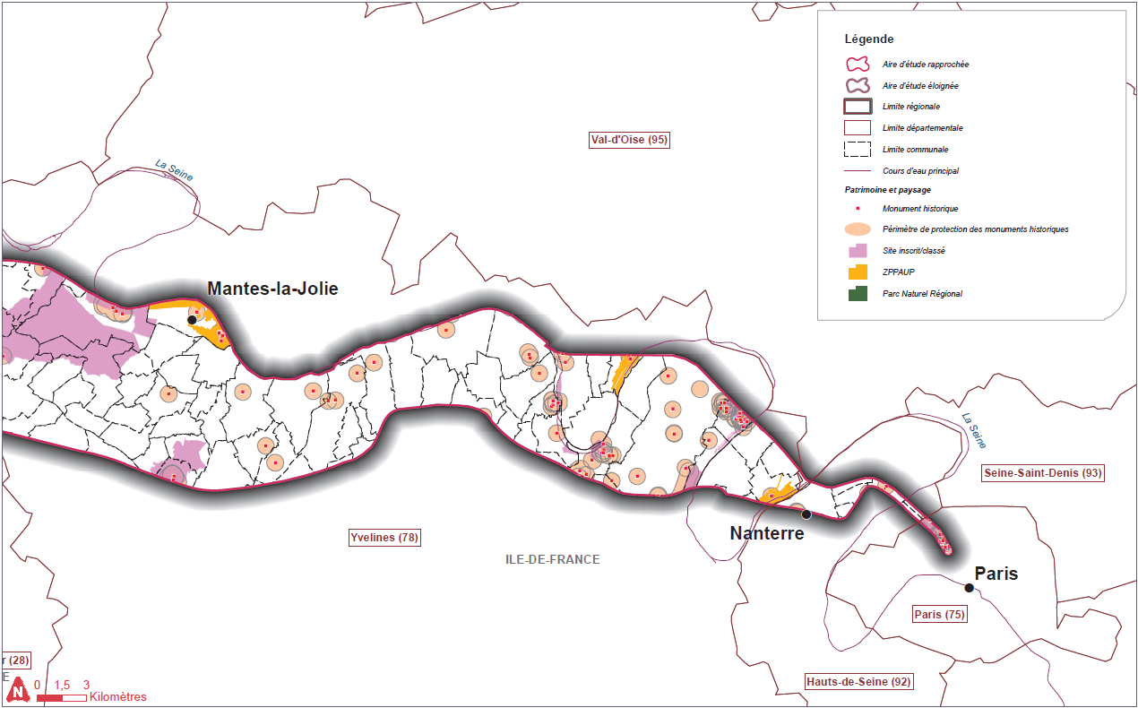
Principaux enjeux
Patrimoine
Forêt de Rosny : site inscrit
ZPPAUP de Mantes
ZPPAUP d’Andrésy
Château de Maisons-Laffitte : site classé
Vallée de la Haute-Vaucouleors : site inscrit
- Château Neuf et Château du Val : sites classés
- Panorama de la terrasse de Saint-Germain en Laye : site inscrit
Forte présence de monuments historiques et leur périmètre de protection
ZPPAUP de Carrières-sur-Seine

Slide 41
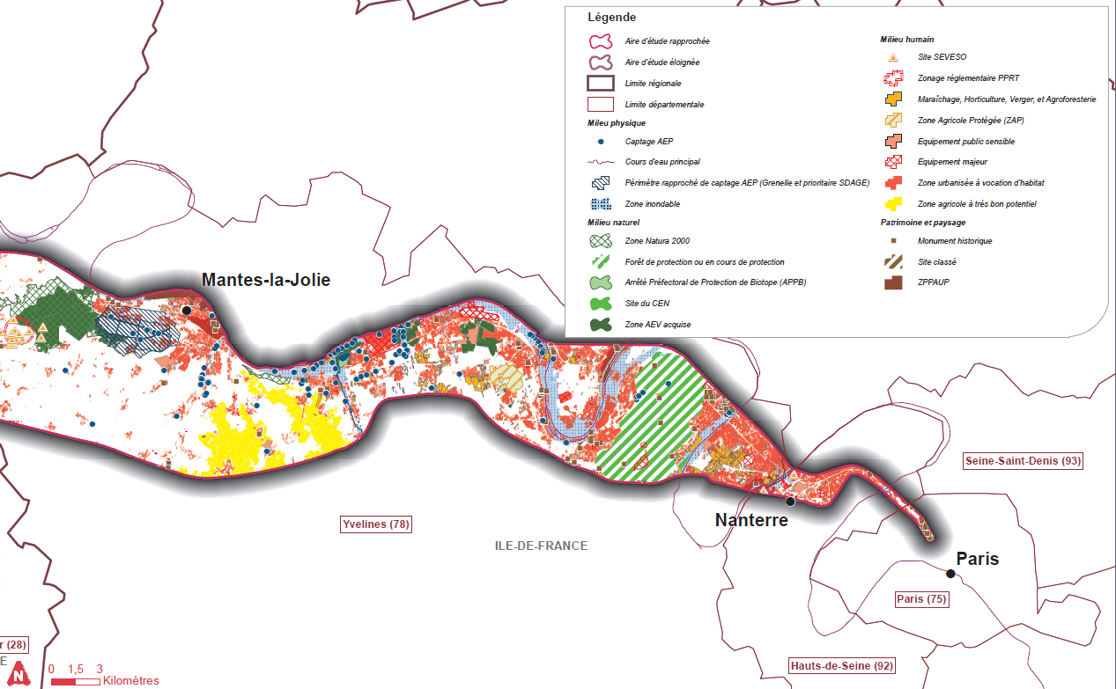
Principaux enjeux
Synthèse

Slide 42
A venir
  Les études environnementales et de territoire
  2ème vague :
  Finaliser la hiérarchisation des enjeux
  Définir les zones de passages
          En tenant compte des conclusions de l’atelier fonctionnalité et des orientations du projet (souterrain, aérien)
          En priorisant le principe d’évitement des enjeux les plus forts
  3ème vague :
  Evaluation des zones de passage

Slide 43
Fin du diaporama

Slide 44
CAVE

Slide 45
Présentation du projet

Slide 46
Les enjeux du projet LNPN
  Désaturer le réseau existant
  Contribuer au développement de la vallée de la Seine
Notes:
Emmanuèle

Slide 47
Le projet LNPN pour répondre aux problèmes actuels
  Des Retards fréquents, certains trains supprimés
  Des vitesses qui plafonnent
  Des Trains très chargés en heure de pointe

Slide 48
Les dates importantes pour le projet LNPN
  Débat public: 2011-2012
  9 Juillet 2013 : Scénario 2 de la commission mobilité 21
  12 novembre 2013: lettre de mission du ministre demandant la reprise des études, et distinguant trois sections prioritaires Paris-Mantes, le nœud de Rouen et sa traversée nouvelle de la Seine et Mantes-Evreux. Il nomme François Philizot à la présidence du comité de pilotage (COPIL) du projet LNPN
  29 janvier 2014: 1er comité de pilotage de l'étape 1 des EPEUP précise le périmètre du projet et les deux horizons de travail : sections prioritaires et projet cible.
Notes:
Débat public: 2011-2012 – Opportunité du projet déclaré
9 Juillet 2013 : Scénario 2 de la commission mobilité 21, préconise:
en première priorité (avant 2030) la réalisation des sections nouvelles Paris-Mantes et Rouen-Yvetot (comprenant la gare de Saint-Sever)
et en seconde priorité (après 2030) de poursuivre la réalisation du reste du projet
12 novembre 2013: lettre de mission du ministre demandant la reprise des études, et distinguant trois sections prioritaires Paris-Mantes, le nœud de Rouen et sa traversée nouvelle de la Seine et Mantes-Evreux. Il nomme François Philizot à la présidence du comité de pilotage (COPIL) du projet LNPN
29 janvier 2014: 1er comité de pilotage de l'étape 1 des EPEUP précise le périmètre du projet et les deux horizons de travail : sections prioritaires et projet cible.

Slide 49
Le projet LNPN un concept nouveau
  Une vitesse adaptée (V max 250km/h) aux besoins du territoire qui s’inscrit de manière innovante entre le train classique et le TGV longue distance.
  conçu pour améliorer les déplacements du plus grand nombre, de celui qui se déplace chaque jour comme du voyageur plus occasionnel, des Franciliens comme des Normands.
  Il permettra la désaturation des nœuds de Paris Saint-Lazare/Mantes et de Rouen, pour des trains plus ponctuels, plus fréquents et plus rapides.
  Le basculement des trains rapides sur la ligne nouvelle offrira la possibilité de développer sur les lignes existantes des dessertes locales, en Ile-de-France comme en Normandie.
  En rapprochant Paris et la Normandie, et les Normands entre eux, le projet de ligne nouvelle Paris-Normandie a l'ambition de devenir la colonne vertébrale du développement de la vallée de la Seine.

Slide 50
Un projet en 2 phases: 3 sections prioritaires puis le projet cible
Rouen - Yvetot
Gare d’Evreux
Gare de Confluence
Gare de Nanterre La Folie
Mantes - Evreux
Paris - Mantes

Slide 51
CONCERTATION et gouvernance

Slide 52
La gouvernance et la concertation en étape 1
GOUVERNANCE
COPIL
COTECH
SNCF Réseau
Etudes et
concertation
DIALOGUE AVEC
LES ACTEURS
COTER
Com Consult.
Ateliers thém.
CONSULTATION DU GRAND PUBLIC
Site internet
Réunions publiques
Notes:
SNCF Réseau souhaite par la concertation, contribuer à maximiser l’utilité du projet et l’intégrer au mieux dans les territoires.
Celle-ci devra être:
Continue durant toute l’étape 1 pour assurer la bonne information des acteurs du territoire et prolonger la dynamique du débat public.
Articulée avec l'avancement des études de manière à ce qu'elles s'enrichissent mutuellement.
Adaptée aux différentes échelles, aux différentes thématiques et en prenant en compte les projets en interface avec la LNPN.
Accessible à tous les publics (Etat, élus, techniciens des collectivités, acteurs socio-économiques, associations, grand public …)
Dimensionnée au plus juste, grâce à un dispositif structuré et lisible pour les participants, alternant vague de concertation / reprise des études.

Slide 53
La gouvernance et la concertation en étape 1
Dispositif de gouvernance et de concertation:
  La gouvernance du projet :
  Un comité de pilotage (COPIL), orientations stratégiques du projet, arrêt des choix, validation des propositions et préparation des décisions ministérielles
  Un comité technique (COTECH), chargé d’examiner les résultats d’études et de préparer les décisions du comité de pilotage
  Concertation - Dialogue avec les acteurs (3 instances complémentaires):
  Des ateliers thématiques, instances de travail sur des sujets spécifiques (techniciens invités)
  Des commissions consultatives (x5), permettant aux acteurs au plus près du terrain (communes sections prioritaires) de s’approprier régulièrement les éléments du projet
  Des comités territoriaux (COTER x3), instances d’information et d’expression des acteurs (tous les élus et autres concernés).
  Concertation - Information et consultation du grand public:
  Site internet du projet www.lnpn.fr
  modules de participation du public inédit carticipe.lnpn.fr
  Réunion publiques

Slide 54
La gouvernance et la concertation en étape 1
 | 2014 |  | 2015 |  |  |  | 2016 |  |  |  | 2017
COPIL
COTECH
COTER (x 3)
Com Cons (x 5)
Ateliers thématiques
Site internet Consultation en ligne
Réunions publiques
2 juil
Fev
Sept-Oct
x3
x3
x3
x3
x3
Séance plénière
x5
x5
x5
Séance plénière
1ere vague
Recueil des enjeux
Def scénarios fonc
2eme vague
Mise au point des ZP
3eme vague
Choix de ZPP
Reprise des études avec les sortants de vague 1
Reprise des études avec les sortants de la vague 2
www.lnpn.fr
carticipe.lnpn.fr
carticipe.lnpn.fr
3 à 5
3 à 5

Slide 55
1- Calendrier de gouvernance et de concertation
 | 2014 |  | 2015 |  |  |  | 2016 |  |  |  | 2017
COPIL
COTECH
COTER (x 3)
Com Cons (x 5)
Ateliers thématiques
Site internet Consultation en ligne
Réunions publiques
Gouv et Concertation Quartier de la nouvelle Gare
SNCF Réseau
2 juil
27 Fev
7 Juil
Sept-Oct
x3
x3
x3
x3
x3
Séance plénière
x5
x5
x5
Séance plénière
1ere vague
Recueil des enjeux
Def scénarios fonc
2eme vague
Mise au point des ZP
3eme vague
Choix de ZPP
Reprise des études avec les sortants de vague 1
Reprise des études avec les sortants de la vague 2
www.lnpn.fr
carticipe.lnpn.fr
carticipe.lnpn.fr
3 à 5
3 à 5
Métropole Rouen
avril
16 juin
18 mars
18 mars
Stratégie
Programmation
L300-2
Notes:
Bien expliquer pourquoi les commissions consultatives débutent maintenant:
Car suite au phasage, revisite des fonctionnalités et recueil au préalable du maximum d’enjeux. Avant de partager ce travail.

Slide 56
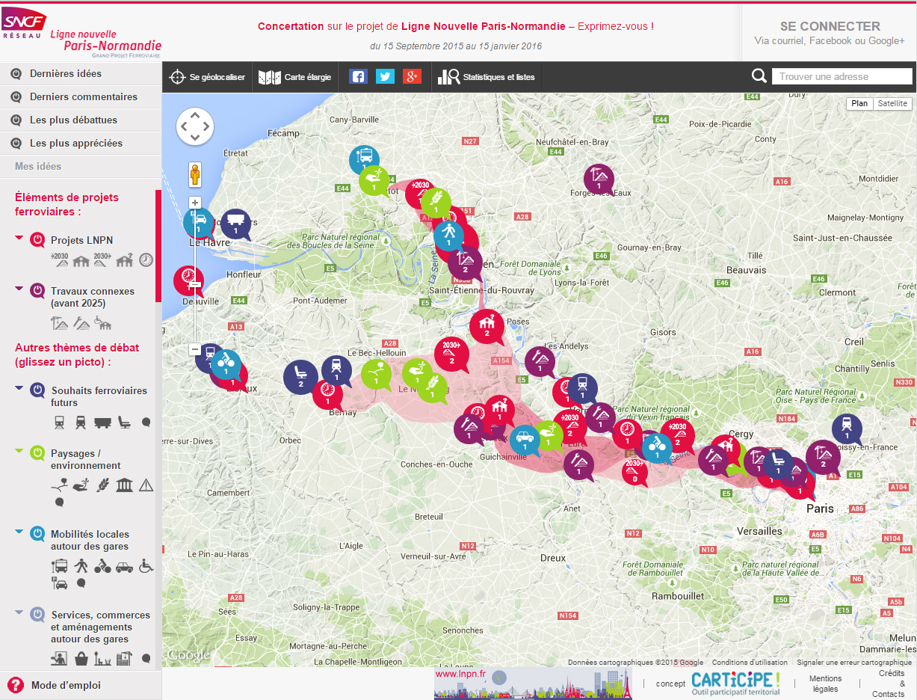
Carticipe LNPN – consultation du public en ligne
2e vague de concertation:

Slide 57
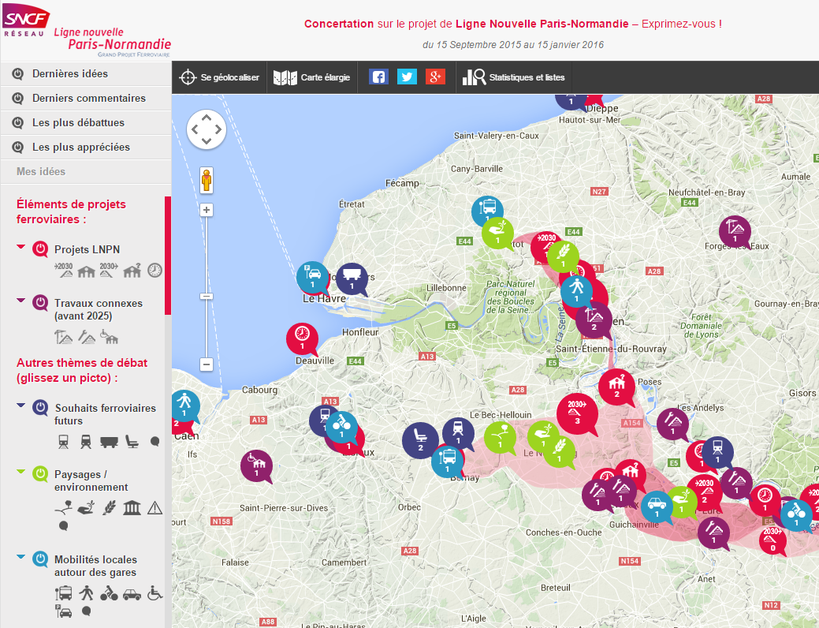
Carticipe LNPN – consultation du public en ligne

Slide 58
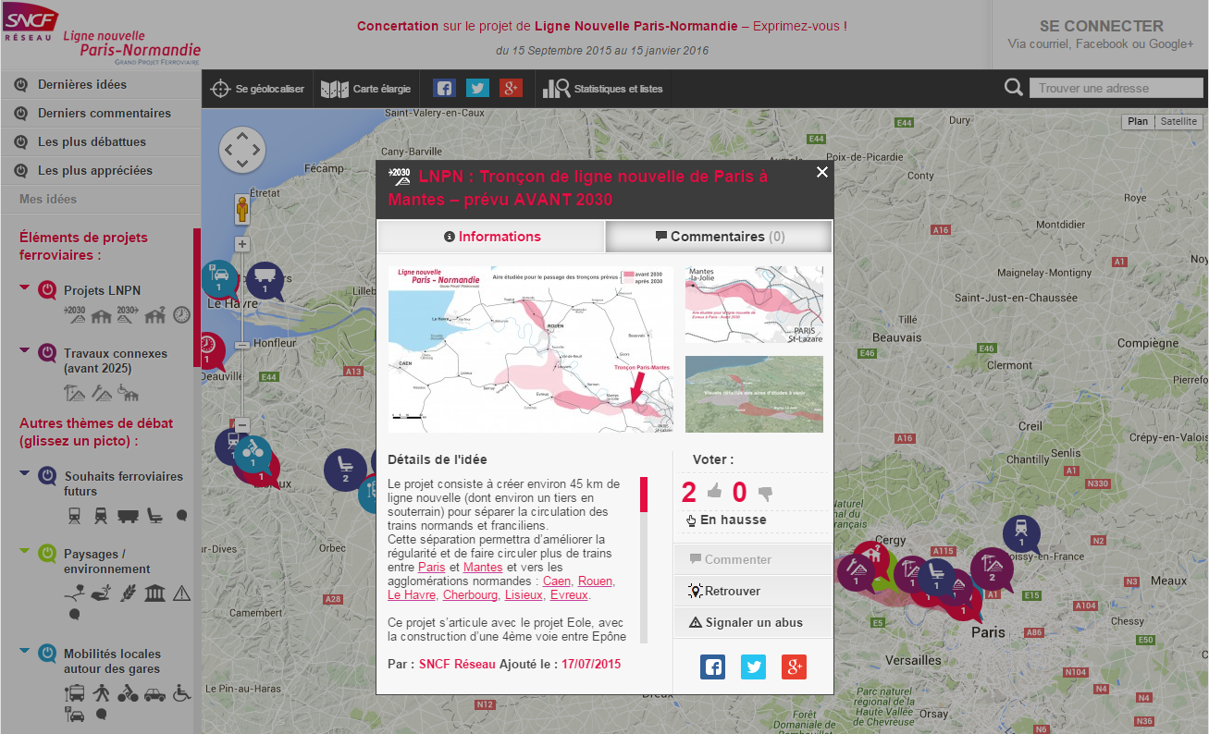
Carticipe LNPN – consultation du public en ligne

Slide 59
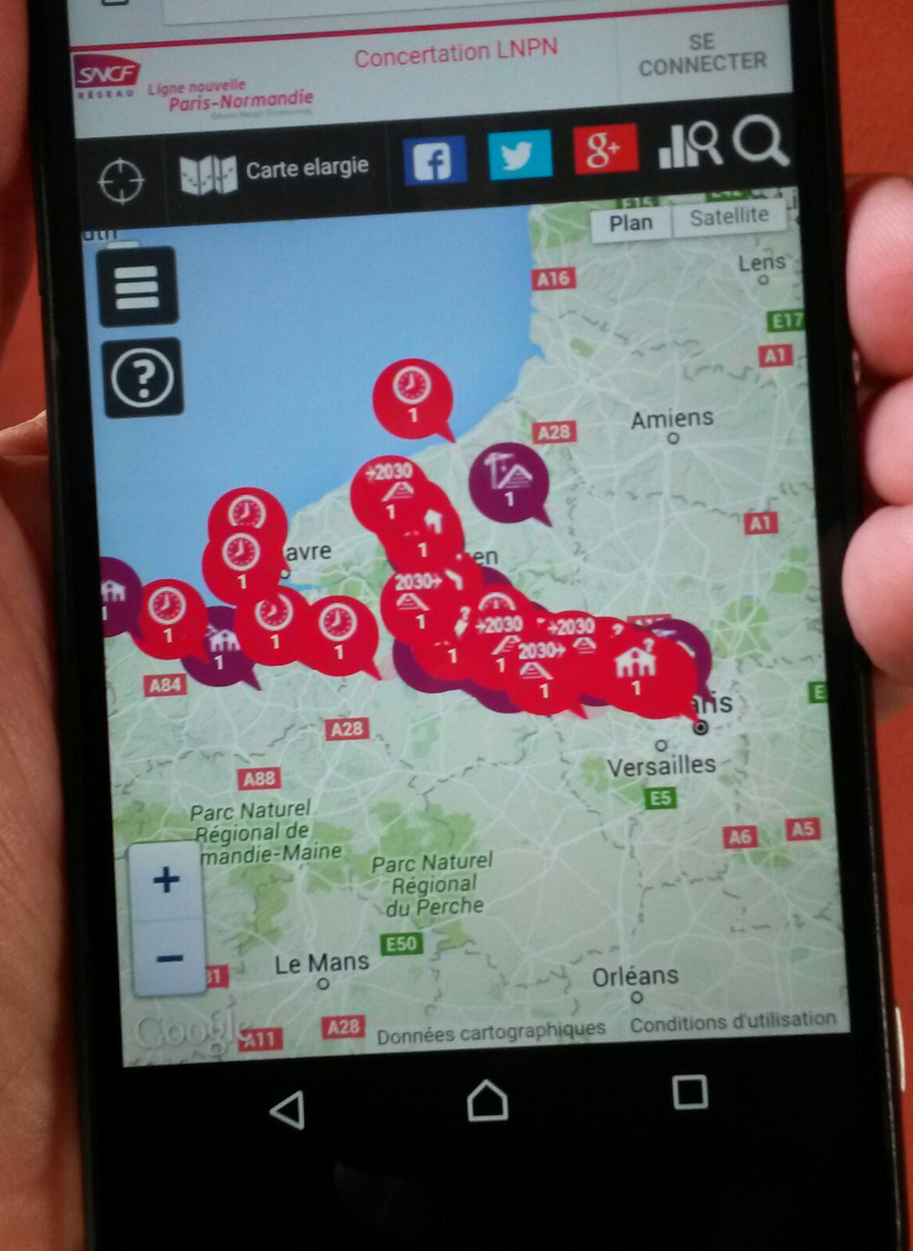
Carticipe LNPN – consultation du public en ligne

Slide 60
4 - PARTICIPATION EN LIGNE : l’outil CARTICIPE LNPN
Statistiques le 24 sept 2015:
  Pages vues depuis lancement : 10 191
  Carticipants (visiteurs inscrits) : 184
  Idées déposées sur la carte : 104
  Commentaires : 95
  Total des votes : 783
  L’utilisation du site est plutôt bien comprise, nous avons déjà des éléments intéressants et tous les thèmes de débat ont été utilisés.

Slide 61


Carticipe LNPN – consultation du public en ligne

Slide 62
Consultation du grand public via internet
Communication pour le lancement du site carticipe.lnpn.fr le 15 septembre 2015:
  Via le site internet www.lnpn.fr
  Rdv avec les médias
  Billets sur Twitter https://twitter.com/carticipe_lnpn
  Billets sur facebook SNCF réseau https://www.facebook.com/SNCF-R%C3%A9seau-118446241653/timeline/
  Une large diffusion de l’information par les médias

Slide 63
PROCESSUS DES ETUDES ET PLANNING ASSOCIE

Slide 64
L’avancement du projet LNPN – dates clés à venir
  Un premier objectif est d'arrêter, fin 2016 – début 2017 une zone de passage préférentielle (1km à 3 km) pour chacune des trois sections déclarées prioritaires.
2009 - 2011
2011 - 2012
2014 - 2017
Fin de la décennie
Horizon 2030

Slide 65
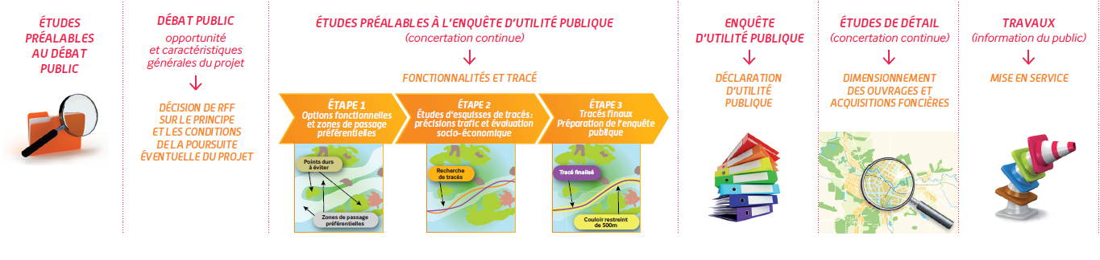
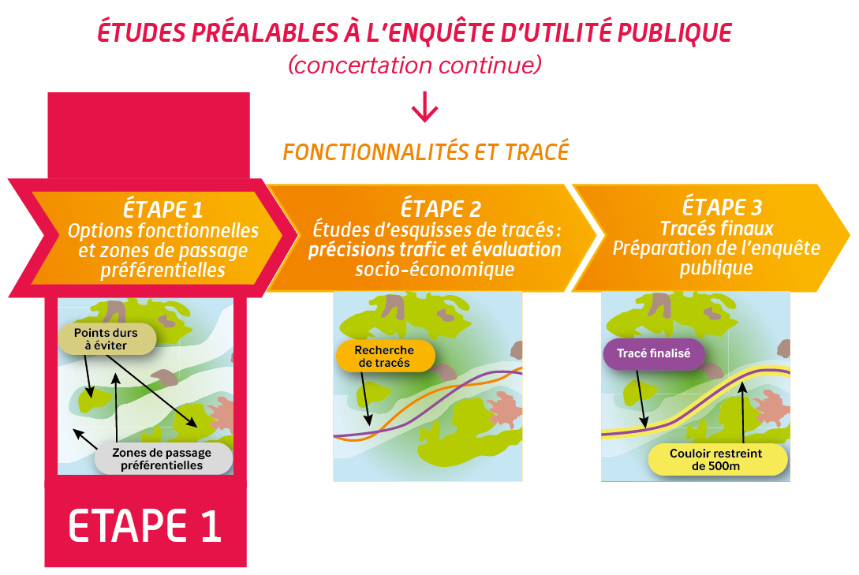
Les étapes de réalisation des sections prioritaires
2011
2012
avant 2020
avant 2030
Etape 1
2014-2017
À partir de 2017

Slide 66
Le planning d’études et de concertation
2014 | 2015 |  |  |  | 2016 |  |  |  | 2017
Identification des scénarios de desserte et partis d’aménagement
Enjeux environnementaux hiérarchisés et SIF
Recherche de ZPP, approfondissement des scénarios de service en lien avec les études de trafics, éclairages socio-économiques.
Finalisation et mise au point du dossier
Gouvernance
Fev
Gouvernance
Reprise des études avec les sortants de vague 1
Reprise des études avec les sortants de la vague 2
Concertation territoriale
Ateliers T1
Ateliers fonctionnalités T1
Ateliers fonctionnalités T1
Program fonct
Program fonctionnel
Finalisation et mise au point du dossier de fin d’étape 1 avec une ZPP par section prioritaire
Program fonctionnel
E inf
Etudes d’infrastructure
Etudes d’infrastructure
E Cap Ex
Etudes de capacité exploitation
Etudes de capacité exploitation
Etudes environnementales
E Env
Etudes environnementales
Etudes de trafic et socio-économie
Etudes de trafic et socio-économie
Ateliers T2
Ateliers insertion territoriale T2
Ateliers insert territoriale T2
Reprise des études avec les sortants de vague 1
Reprise des études avec les sortants de la vague 2
E. Dep
E. Région.

Slide 67
Le planning d’études et de concertation
2014 | 2015 |  |  |  | 2016 |  |  |  | 2017
Identification des scénarios de desserte et partis d’aménagement
Enjeux environnementaux hiérarchisés et SIF
Recherche de ZPP, approfondissement des scénarios de service en lien avec les études de trafics, éclairages socio-économiques.
Finalisation et mise au point du dossier
Gouvernance
Fev
Gouvernance
Reprise des études avec les sortants de vague 1
Reprise des études avec les sortants de la vague 2
Concertation territoriale
Ateliers T1
Ateliers fonctionnalités T1
Ateliers fonctionnalités T1
Program fonct
Program fonctionnel
Finalisation et mise au point du dossier de fin d’étape 1 avec une ZPP par section prioritaire
Program fonctionnel
E inf
Etudes d’infrastructure
Etudes d’infrastructure
E Cap Ex
Etudes de capacité exploitation
Etudes de capacité exploitation
Etudes environnementales
E Env
Etudes environnementales
Etudes de trafic et socio-économie
Etudes de trafic et socio-économie
Ateliers T2
Ateliers insertion territoriale T2
Ateliers insert territoriale T2
Reprise des études avec les sortants de vague 1
Reprise des études avec les sortants de la vague 2
E. Dep
E. Région.

Slide 68
Articulation et cohérence avec les autres projets d’infrastructure de la vallée de la Seine

Slide 69
Articulation et cohérence avec les autres projets d’infrastructure de la vallée de la Seine
LNPN
Avant 2030
EOLE
2020-2022
Serqueux-Gisors
2019
Plan impact 2015-2020
Court terme:
Amélioration de la régularité en Normandie
Moyen terme:
Amélioration de la desserte entre Paris et Mantes et création d’un nouvel itinéraire fret
Long terme:
Séparation totale des trains franciliens et normands. Pour plus de dessertes, des
trains plus ponctuels, plus fréquents et plus rapides.
Notes:
Emmanuèle

Slide 70



Articulation et cohérence avec les autres projets d’infrastructure de la vallée de la Seine
Mantes – Le Havre : 210 M€ ENTRE 2016 ET 2020
Régénération de la signalisation
entre Motteville et Harfleur
2020 - 42M€
Régénération de la signalisation
entre Oissel et Sotteville
2019 - 6,1M€
Renouvellement de voie
(rails, traverses, ballast)
entre Gaillon et Val de Reuil
2018 – 41M€
Le Havre
Bréauté
Yvetot
Barentin
Malaunay
Rouen
Oissel
Val de Reuil
Gaillon
Vernon
Mantes-la-Jolie
Paris-St-Lazare
Remplacement de rails
entre Auzouville et Foucart
2016 – 8,5€
Investissements sur le Groupe V 110 M€ + Projet EOLE
Réfection tunnel
du Roulle
2018 – 32,6M€
Renouvellement de voies
Oissel
2017 – 6,4M€
Renouvellement de voie
(rails, traverses, ballast)
et d’appareils de voie
Gaillon Aubevoye
2016 – 2,8M€
Rénovation grande halle voyageurs
Le Havre
2018 – 6M€
Remplacement d’appareils de voie
Le Havre et Harfleur
2016 – 5,4M€
Notes:
Emmanuèle

Slide 71


Articulation et cohérence avec les autres projets d’infrastructure de la vallée de la Seine
Mantes – Caen – Cherbourg : 90 M€ ENTRE 2016 ET 2020
Mise en accessibilité Bayeux
2017 – 4,1M€
Renouvellement de rails entre Evreux et Conches
2017 – 3,5M€
Remplacement de voies et ballast
entre Bréval et Bueil
2017 - 10 M€
Cherbourg
Valognes
Carentan
Lison
Bayeux
Caen
Mézidon
Lisieux
Bernay
Evreux
Mantes-la-Jolie
Paris-St-Lazare
Mise en place de localisateurs
entre Caen et Cherbourg
2018 (Chiffrage en cours)
Renouvellement de rails entre Boisset et Lisieux
2016 - 8M€
Réfection tunnel Nétreville
2019 - 13M€
Investissements sur le Groupe V
110 M€
+ Projet EOLE
Régénération de la télésurveillance
Sur Mantes – Caen - Cherbourg
2018 - 6M€
Remise en état du remblai d’Apremont
2018 - 4M€
Déploiement GSM-R
Sur Mantes – Caen - Cherbourg
2018-2020 - 34M€
Notes:
Emmanuèle

Slide 72
Articulation et cohérence avec les autres projets d’infrastructure de la vallée de la Seine
Mantes
Ligne actuelle
Paris
Aujourd’hui
RER E
Mantes
Ligne actuelle
Paris
Prolongement RER E à l’ouest
La Défense
RER E
Mantes
Ligne actuelle
EOLE
Paris
LNPN
Ligne nouvelle
RER E
La Défense
Notes:
Emmanuèle

Slide 73
fonctionnalités

Slide 74


Fonctionnalités : Attentes en matières de dessertes
T1 – Atelier fonctionnalités
  Objectifs de la vague 1 :
  Mise à jour des fonctionnalités attendues
  Réflexions sur les objectifs « transport »
  Définition de scénarios de dessertes à l’horizon du projet cible (après 2030)
  Méthode :
  4 réunions de l’atelier entre mars et juin
  Recueil des expressions des fonctionnalités attendues au travers de questionnaires

Slide 75
Fonctionnalités : Schémas de desserte
Construction d’un scénario « idéal » intégrant l’ensemble des attentes
Principes de construction :
  Réponse aux différentes attentes et besoins exprimés, dans la limite des capacités estimées de l’infrastructure et dans le cadre fixé pour le projet (projet cible)
  Pour les liaisons entre grands pôles (Paris, Rouen, Le Havre, Caen, Cherbourg) : à partir des besoins exprimés lors du débat public et confortés lors de la vague 1 de concertation
  Pour les dessertes intermédiaires/fines du territoire et les dessertes réalisées à partir des nœuds (Mantes, Evreux, Vernon…) : attentes précisées par rapport au débat public dans le cadre l’atelier fonctionnalités
  Pour le fret : 1 sillon depuis Le Havre et 1 depuis Rouen en heure de pointe (un sens)
En conséquence, des principes de desserte qui permettent :
  la diffusion à toutes les échelles du territoire des bénéfices de la LN
  1,5 à 2 fois plus de trains Interville et régionaux en pointe
Notes:
Christophe

Slide 76
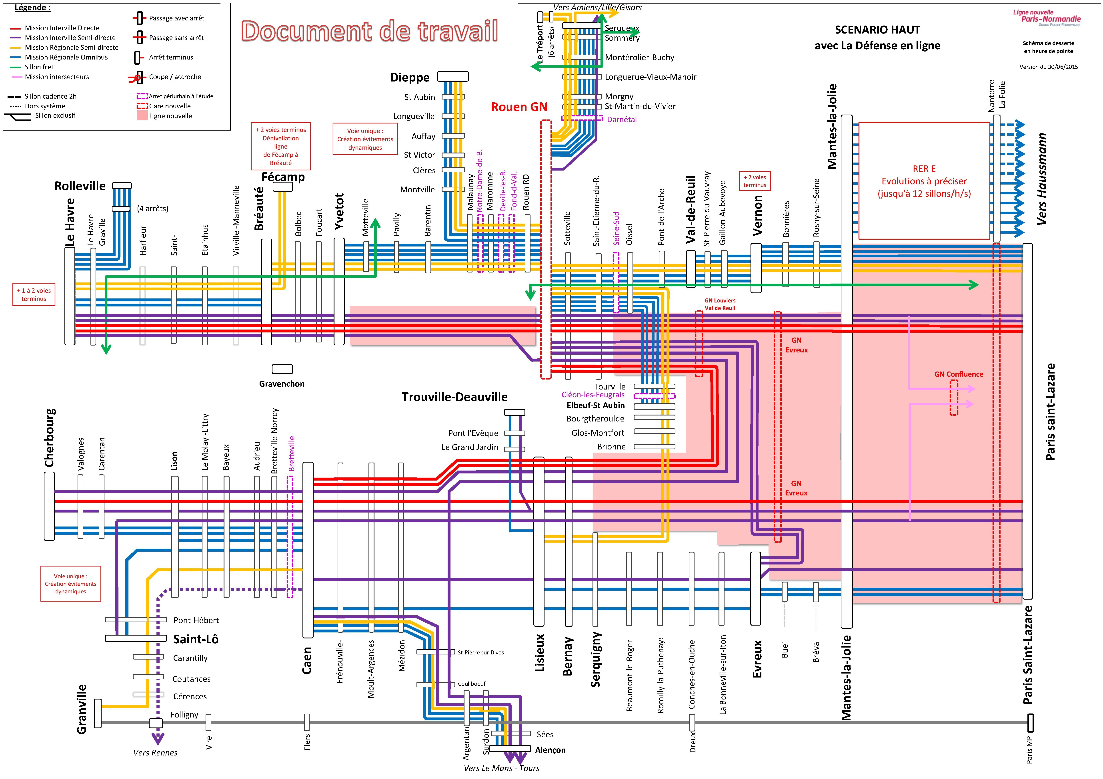
Fonctionnalités : Schémas de desserte
Scénario « idéal» issu de l’atelier fonctionnalités

Slide 77
Fonctionnalités : Co-construction des scénarios de desserte
Des scénarios d’étude contrastés :
  éclairer les choix des prochains comités de pilotage
  favoriser la recherche d’un équilibre global entre coûts et bénéfices
  limiter les risques d’impasse en cours d’étude
Des familles de scénarios fonction de priorités données au développement de l’offre :
Des variantes locales pour éclairer les choix concernant les gares nouvelles ou des aménagements du réseau existant (PSL)
 | Dessertes régionales | Dessertes intervilles
Situation existante | = | =
« Priorité aux dessertes intervilles » | + | ++
« Priorité aux dessertes régionales » | ++ | +
« Hauts» (idéal) | ++ | ++
Notes:
Christophe

Slide 78
Fonctionnalités : Co-construction des scénarios de desserte
Variantes locales en lien avec les gares nouvelles (horizon cible)
Nanterre - La Défense : 3 variantes à l’étude (« en fourche », « en ligne », « sans gare »). Hypothèses de dessertes à l’étude présentées plus bas.
Confluence : variantes avec et sans gare. Hypothèse d’une capacité de desserte par 2 trains intersecteur.
Evreux : variantes avec et sans gare. Prise en compte de la configuration et localisation de la gare nouvelle. Hypothèses de desserte à préciser dans le cadre des études.
Louviers Val-de-Reuil : variantes avec et sans gare. Hypothèses de desserte à préciser dans le cadre des études.
NB : La gare de Rouen est réalisée à l’horizon prioritaire, donc considérée dans tous les scénarios à l’horizon cible.
Notes:
Christophe

Slide 79
Fonctionnalités : Evaluation des scénarios de desserte
De grands objectifs communs pour qualifier les scénarios en terme de réponse aux attentes des parties prenantes
Grands objectifs communs : cible
Objectifs atteints
Objectif
Objectif
Objectif
Objectif
…
Scénario idéal
Qualifier les grands objectifs du projet pour quantifier le niveau d’amélioration
Famille scénarios 1
Famille scénarios 2
Famille scénarios 3
Objectifs non atteints

Slide 80
Fonctionnalités : A venir
  2ème vague :
  Evaluation des scénarios de desserte à l’horizon cible puis à l’horizon prioritaire (sur la base de résultats des études de capacité et d’exploitation)
  3ème vague :
  Evaluation des scénarios de desserte en lien avec le choix des scénarios de projet (ZPP) (sur la base d’études de capacité et d’exploitation ainsi que d’études socio-économiques)

Slide 81
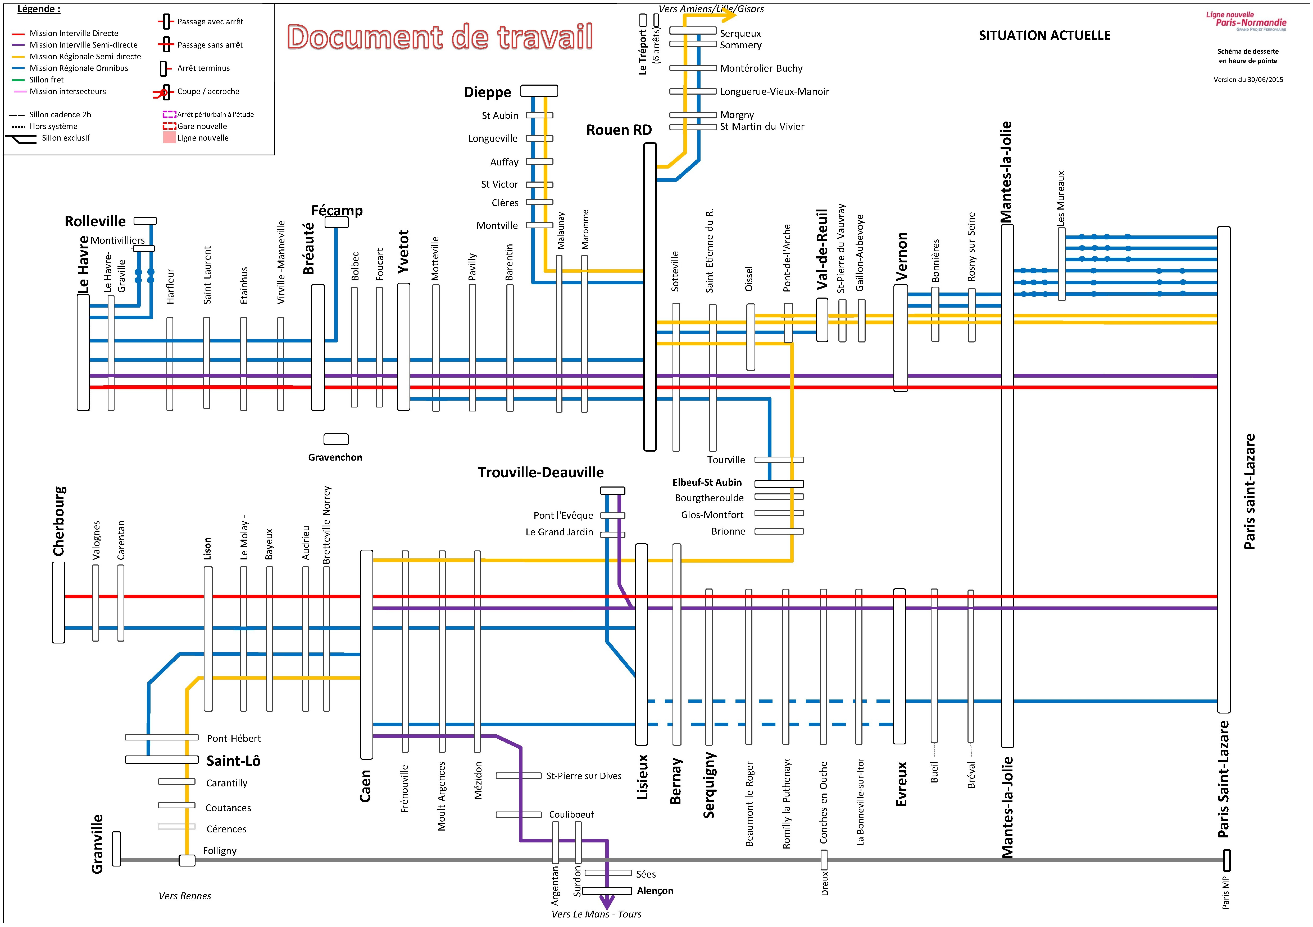
Schémas de desserte
SITUATION ACTUELLE
(1 heure de pointe)
Relation | Aujourd’hui | Projet cible Capacités à l’étude dans les scénarios « hauts »
Cherbourg - Paris | 1 train par heure | 2 trains par heure
Caen / Trouville - Paris | 2 trains par heure | 4 trains par heure (dont 1 St Lo)
Evreux - Paris | 1 train omnibus + 1 train rapide | 2 trains omnibus + 1 train rapide
Caen – Lisieux – Rouen | 1 train par heure (par Serquigny) | 2 à 3 trains Caen - Rouen rapides 2 trains Lisieux – Rouen (par Serquigny)
Caen - St Lo | 2 trains par heure | 2 trains par heure + 1 rapide Paris
Caen - Mézidon / Alençon | 1 omnibus par heure + 1 rapide Alençon | 3 omnibus par heure + 2 rapides Alençon
Caen - Cherbourg | 1 omnibus | 2 omnibus
Caen - Lisieux | 2 omnibus + 1 rapide | 2 rapides + 1 omnibus
Rouen RD

Slide 82

Schémas de desserte
SCÉNARIOS « HAUTS »
(1 heure de pointe)
Relation | Aujourd’hui | Projet cible Capacités à l’étude dans les scénarios « hauts »
Cherbourg - Paris | 1 train par heure | 2 trains par heure
Caen / Trouville - Paris | 2 trains par heure | 4 trains par heure (dont 1 St Lo)
Evreux - Paris | 1 train omnibus + 1 train rapide | 2 trains omnibus + 1 train rapide
Caen – Lisieux – Rouen | 1 train par heure (par Serquigny) | 2 à 3 trains Caen - Rouen rapides 2 trains Lisieux – Rouen (par Serquigny)
Caen - St Lo | 2 trains par heure | 2 trains par heure + 1 rapide Paris
Caen - Mézidon / Alençon | 1 omnibus par heure + 1 rapide Alençon | 3 omnibus par heure + 2 rapides Alençon
Caen - Cherbourg | 1 omnibus | 2 omnibus
Caen - Lisieux | 2 omnibus + 1 rapide | 2 rapides + 1 omnibus
GN Rouen

